Slide 1
Logaritmos
Antonio Carlos Brolezzi
brolezzi@ime.usp.br

Slide 2

Existe uma operação matemática chamada potenciação ou exponenciação:
$$a^{c}=b$$

Slide 3

Existe uma operação matemática chamada potenciação ou exponenciação:
$$3^{2}=9$$

Slide 4
Existe uma operação matemática chamada potenciação ou exponenciação:
$$a^{c}=b$$

Slide 5
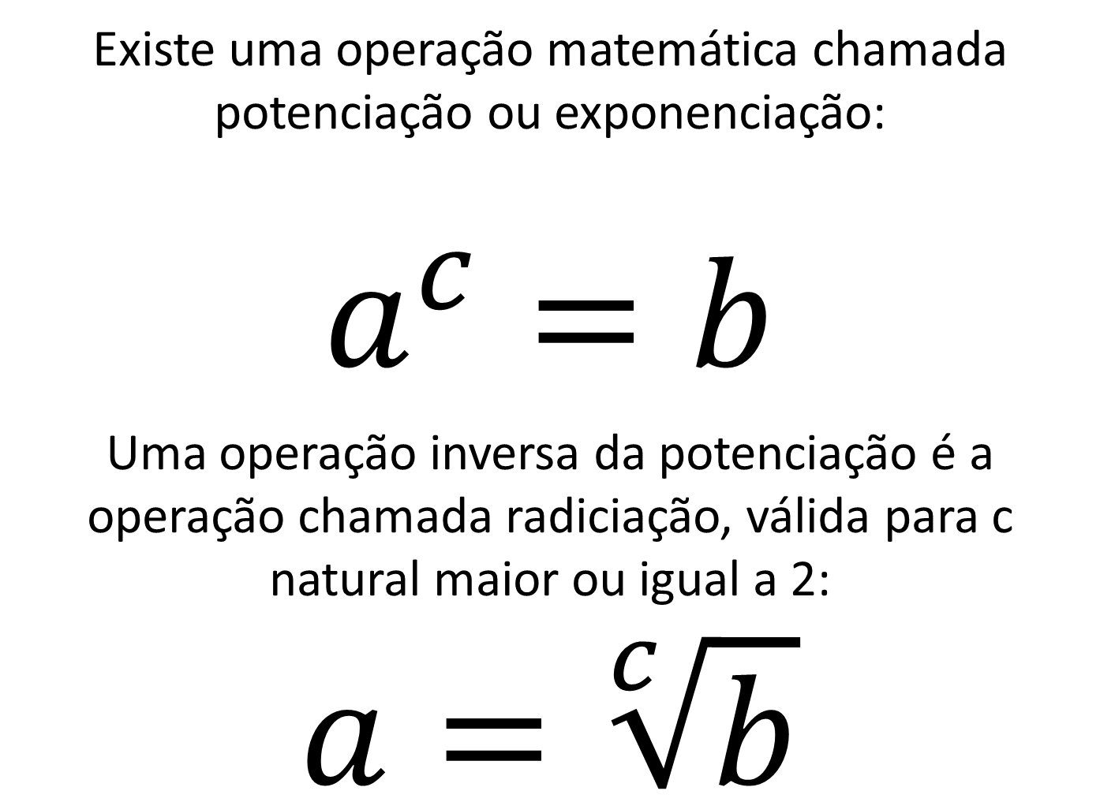
Existe uma operação matemática chamada potenciação ou exponenciação:
$$a^{c}=b$$
Uma operação inversa da potenciação é a operação chamada radiciação, válida para c natural maior ou igual a 2:
$$a=\sqrt[c]{b}$$

Slide 6
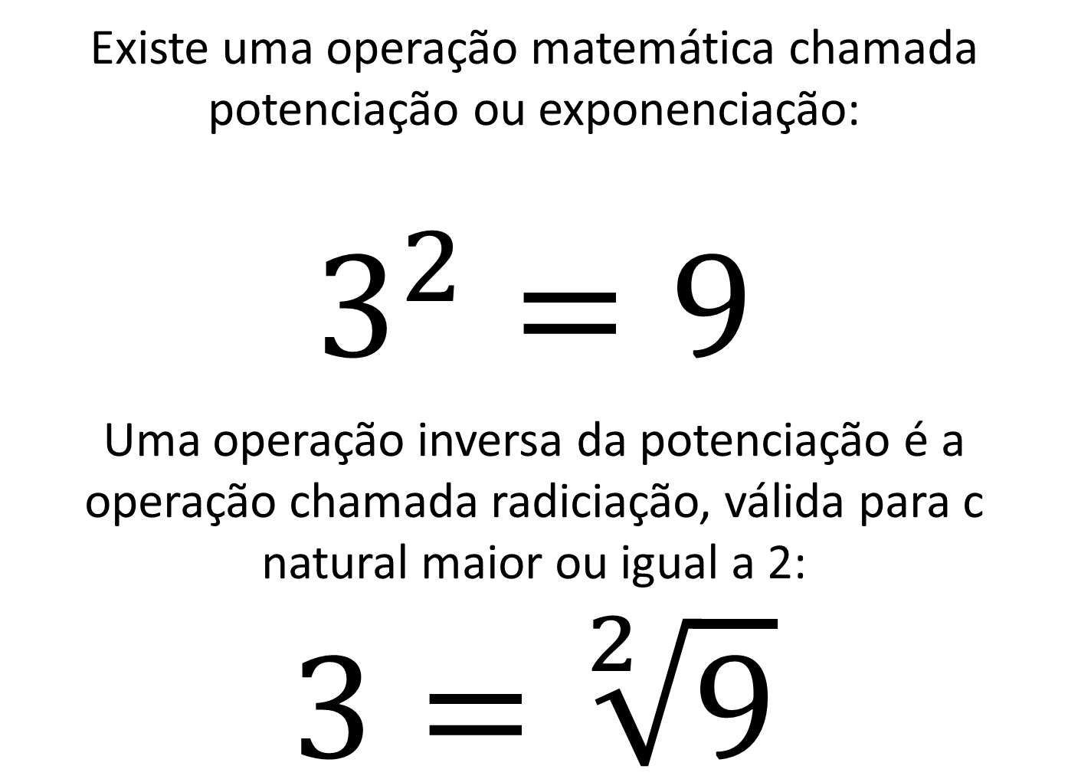
Existe uma operação matemática chamada potenciação ou exponenciação:
$$3^{2}=9$$
Uma operação inversa da potenciação é a operação chamada radiciação, válida para c natural maior ou igual a 2:
$$3=\sqrt[2]{9}$$

Slide 7
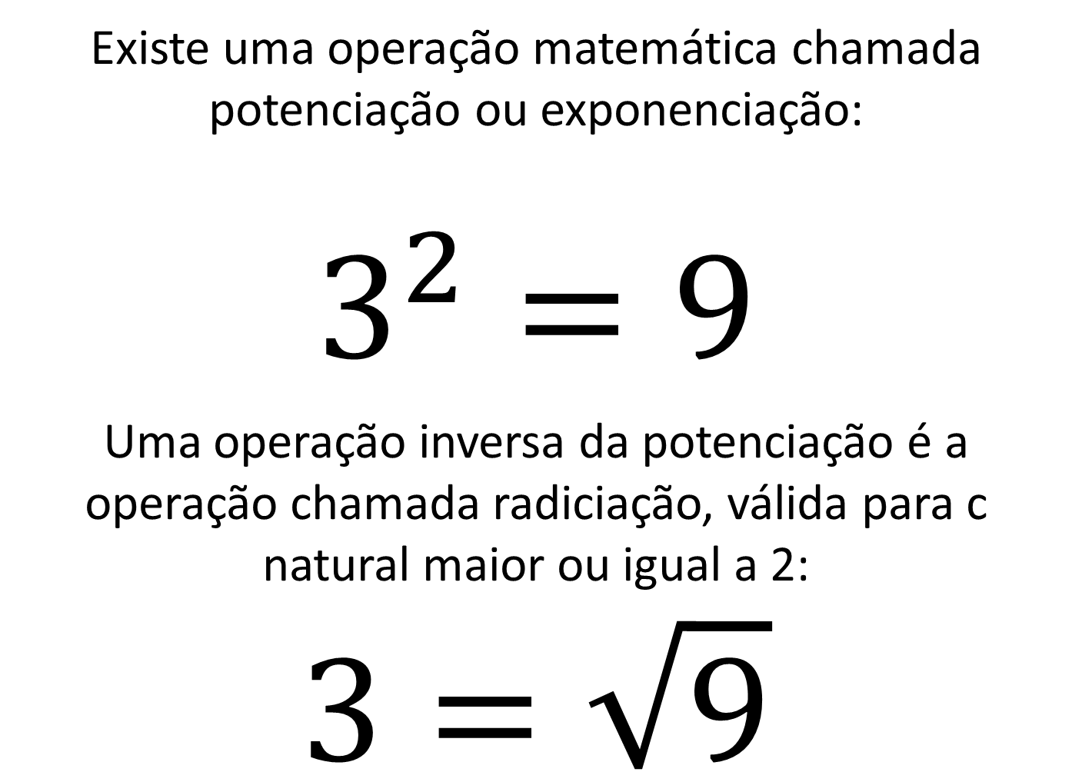
Existe uma operação matemática chamada potenciação ou exponenciação:
$$3^{2}=9$$
Uma operação inversa da potenciação é a operação chamada radiciação, válida para c natural maior ou igual a 2:
$$3=\sqrt{9}$$

Slide 8
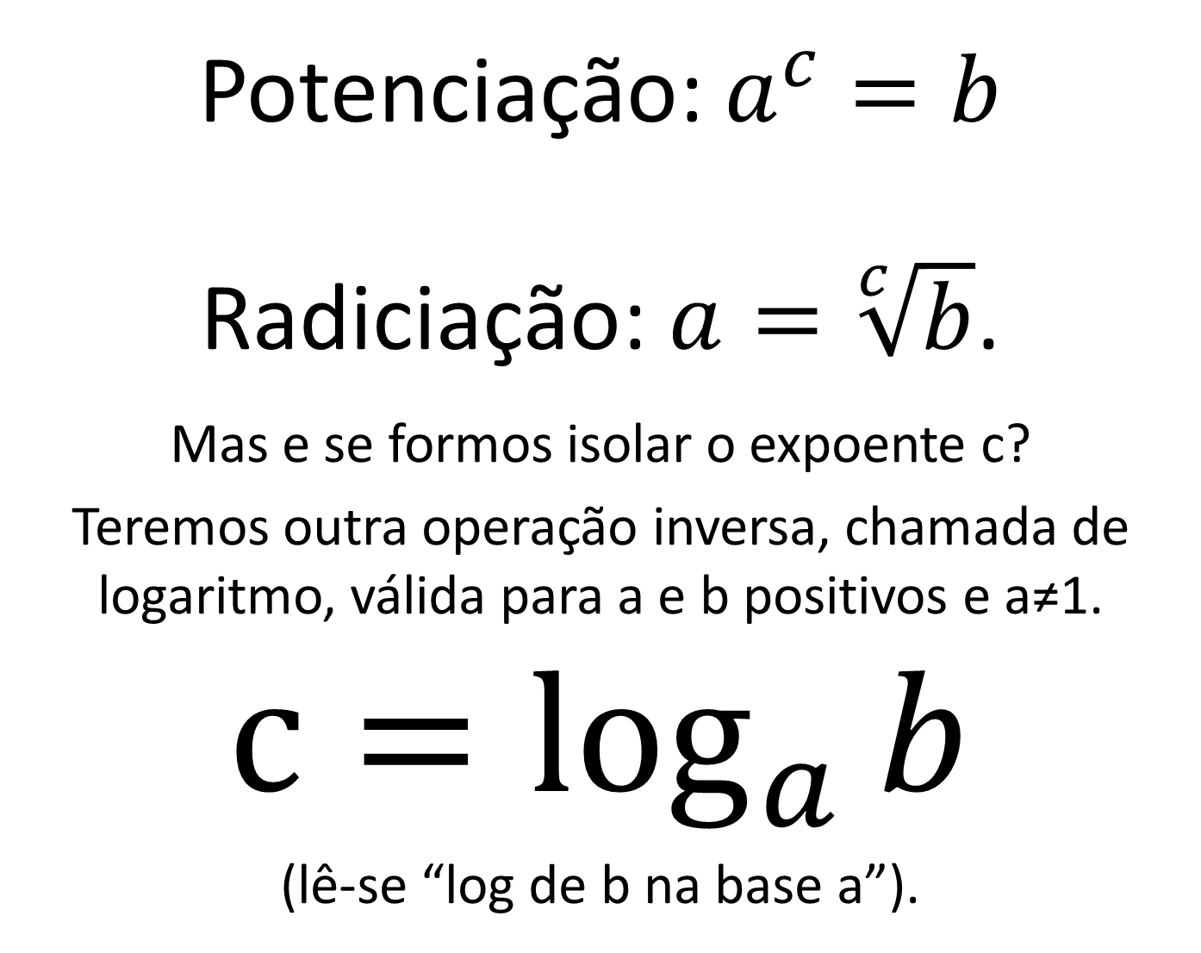
Potenciação: $a^{c}=b$
Radiciação: $a=\sqrt[c]{b}$.
Mas e se formos isolar o expoente c?
Teremos outra operação inversa, chamada de logaritmo, válida para a e b positivos e a≠1.
$${c=log}_{a}{b}$$
(lê-se “log de b na base a”).

Slide 9
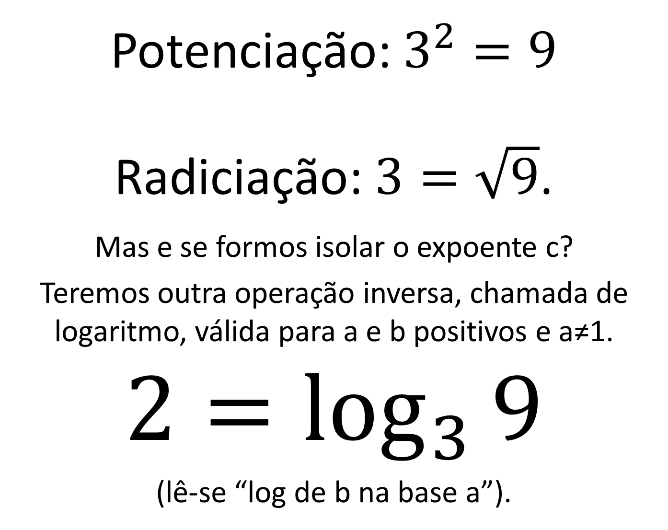
Potenciação: $3^{2}=9$
Radiciação: $3=\sqrt{9}$.
Mas e se formos isolar o expoente c?
Teremos outra operação inversa, chamada de logaritmo, válida para a e b positivos e a≠1.
$${2=log}_{3}{9}$$
(lê-se “log de b na base a”).

Slide 10
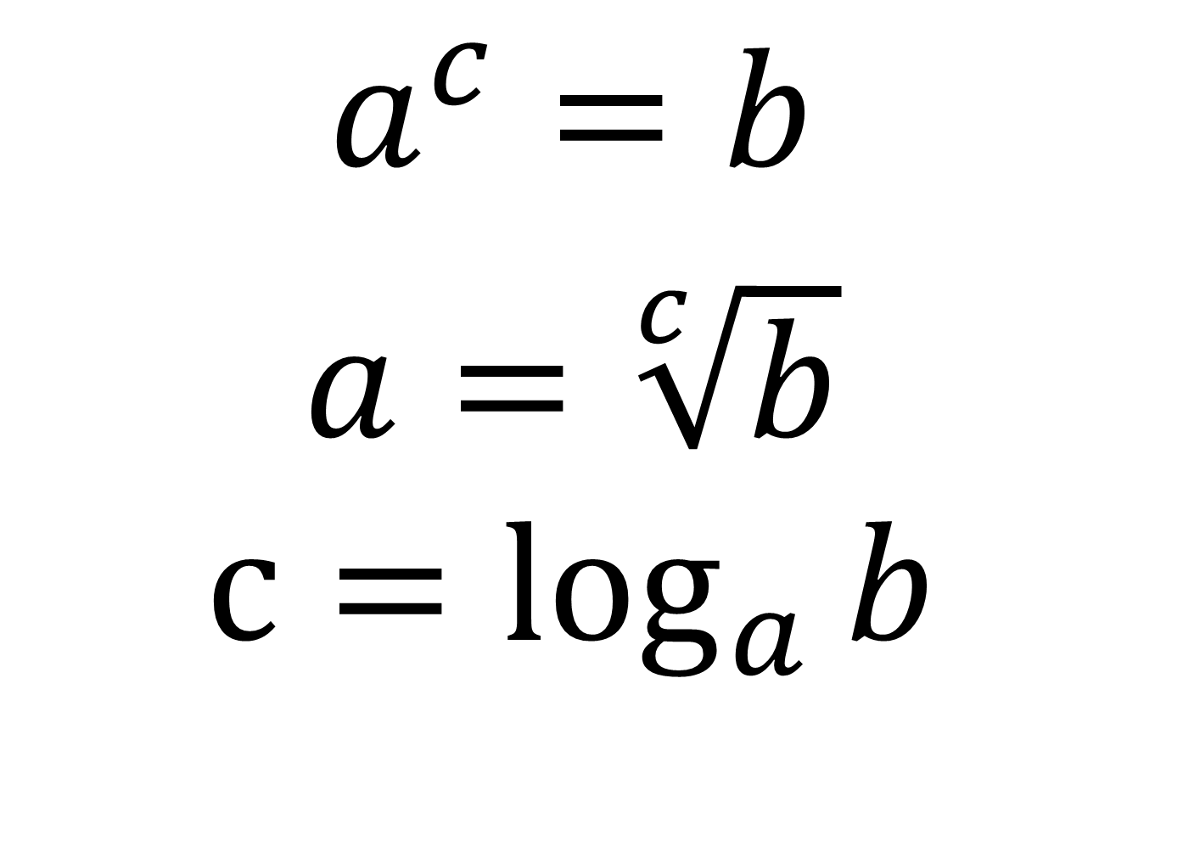
$$a^{c}=b$$
$a=\sqrt[c]{b}$
$${c=log}_{a}{b}$$

Slide 11
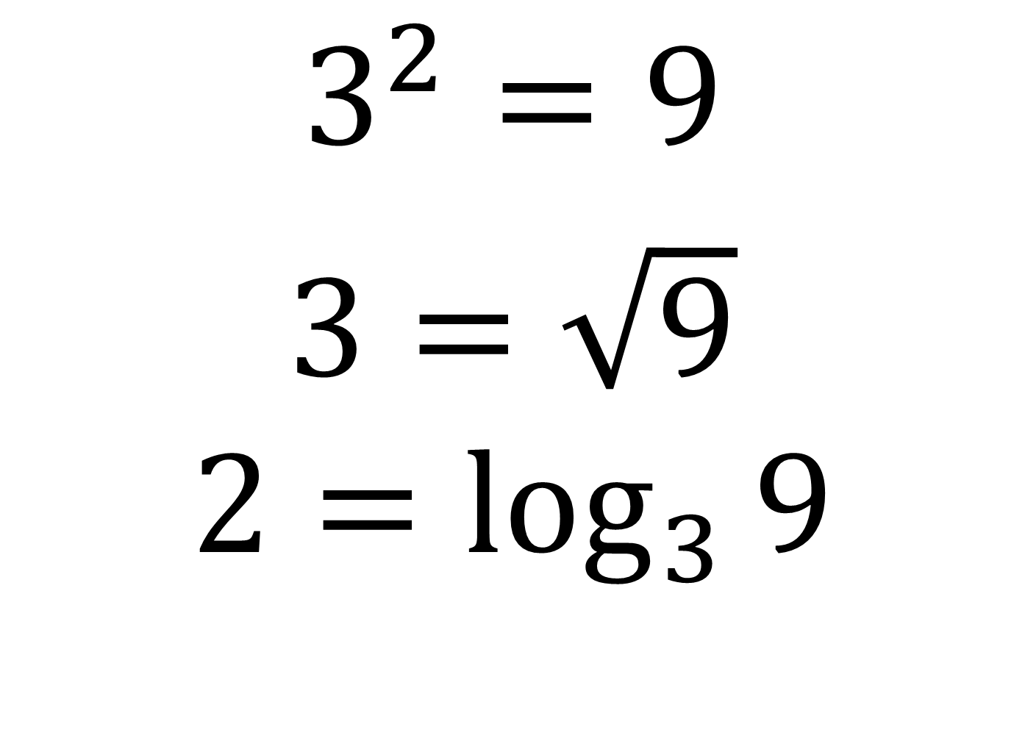
$$3^{2}=9$$
$3=\sqrt{9}$
$${2=log}_{3}{9}$$

Slide 12
$$a^{c}=b$$
$a=\sqrt[c]{b}$
$${c=log}_{a}{b}$$

Slide 13
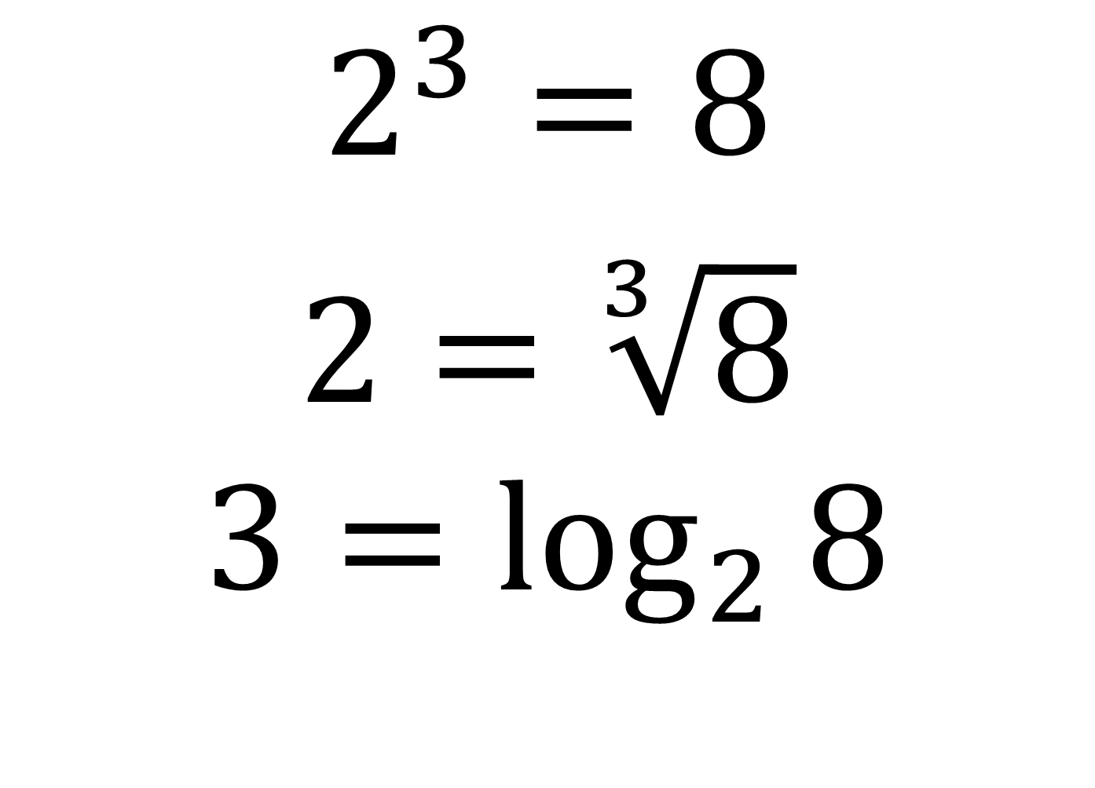
$$2^{3}=8$$
$2=\sqrt[3]{8}$
$${3=log}_{2}{8}$$

Slide 14
$$a^{c}=b$$
$a=\sqrt[c]{b}$
$${c=log}_{a}{b}$$

Slide 15
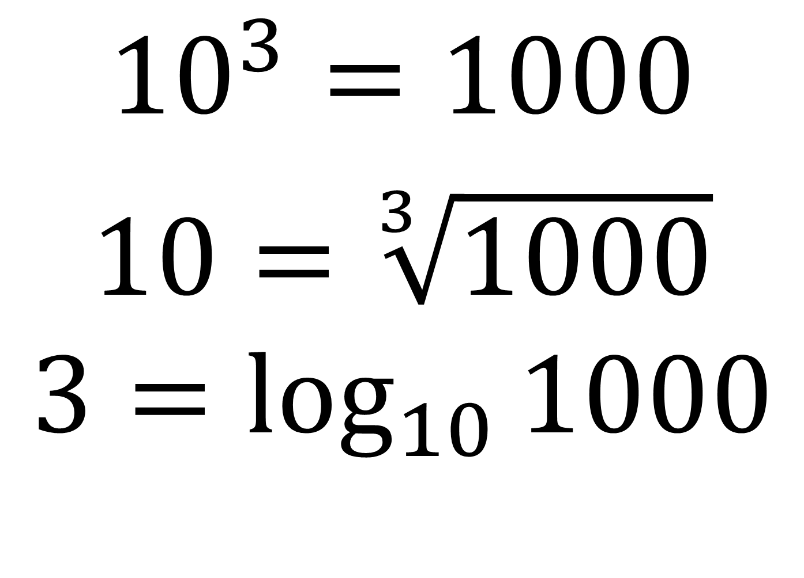
$${10}^{3}=1000$$
$10=\sqrt[3]{1000}$
$${3=log}_{10}{1000}$$

Slide 16
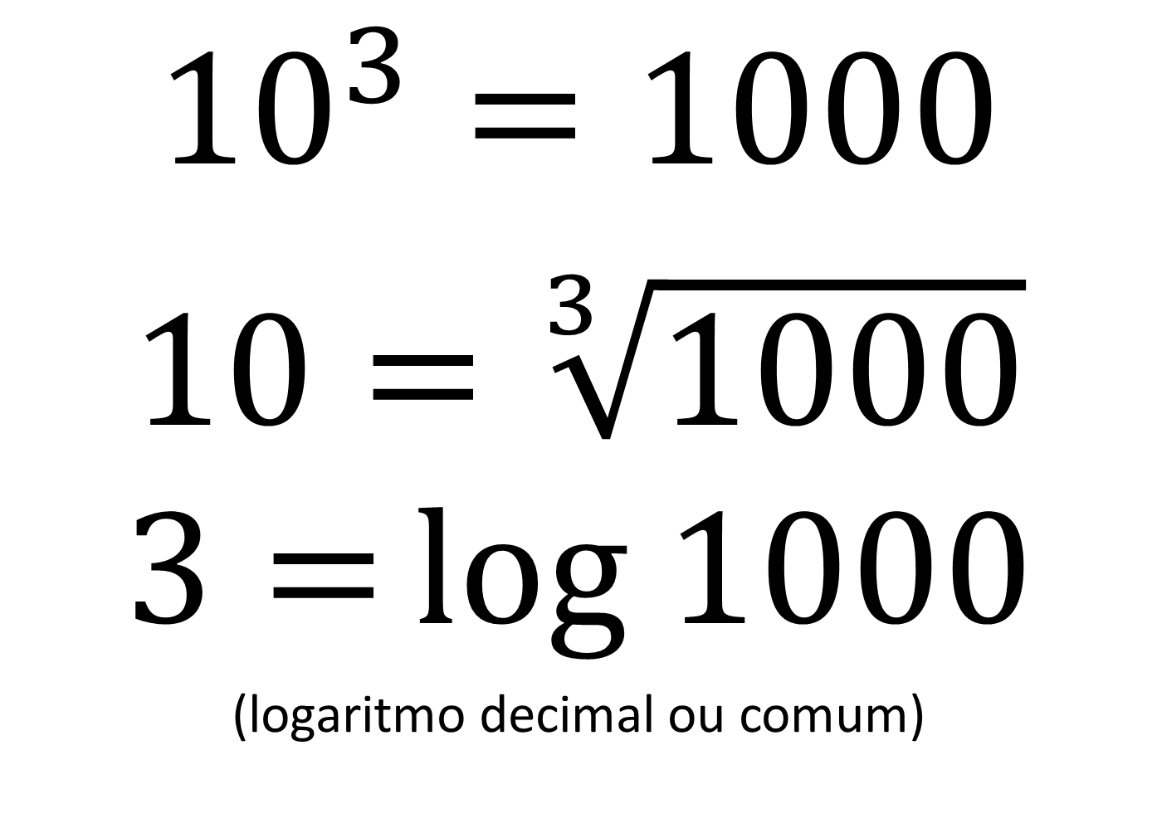
$${10}^{3}=1000$$
$10=\sqrt[3]{1000}$
$$3={log 1000}$$
(logaritmo decimal ou comum)

Slide 17
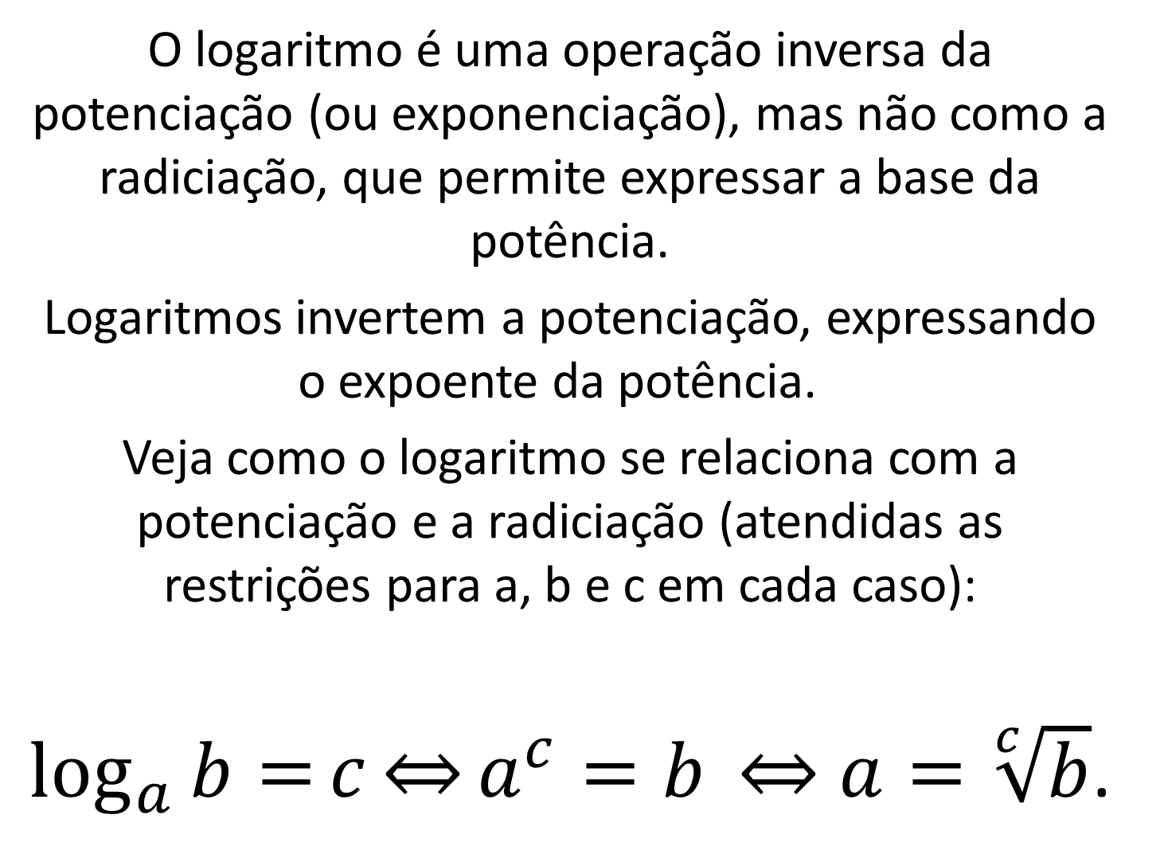
O logaritmo é uma operação inversa da potenciação (ou exponenciação), mas não como a radiciação, que permite expressar a base da potência.
Logaritmos invertem a potenciação, expressando o expoente da potência.
Veja como o logaritmo se relaciona com a potenciação e a radiciação (atendidas as restrições para a, b e c em cada caso):
$\log_{a}{b=}{c\overset{⇔}{}a}^{c}=b \overset{⇔}{}$ $a=\sqrt[c]{b}$.

Slide 18

$$\log_{a}{b=}{c\overset{⇔}{}a}^{c}=b$$
Com números, temos
$$\log_{3}{9=2}\overset{⇔}{}3^{2}=9$$

Slide 19
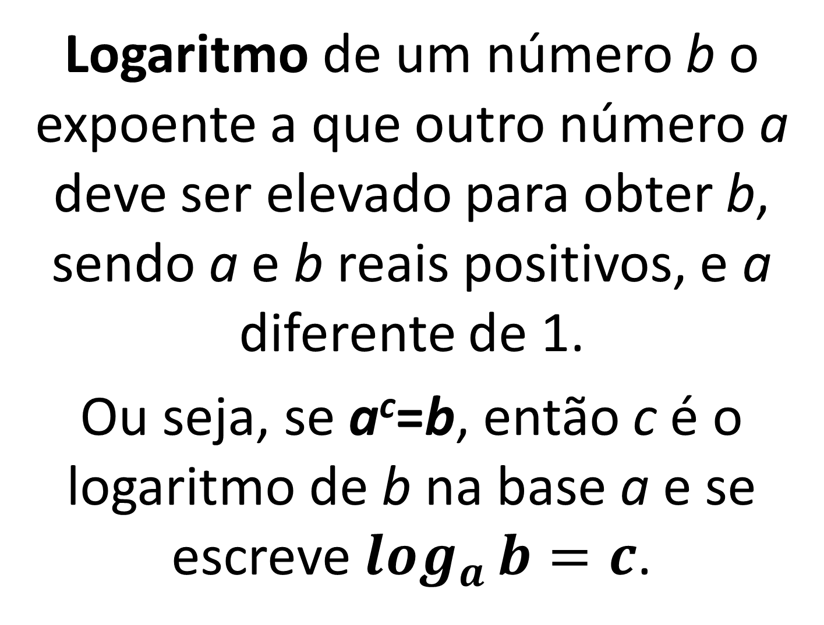
Logaritmo de um número b o expoente a que outro número a deve ser elevado para obter b, sendo a e b reais positivos, e a diferente de 1.
Ou seja, se a^{c}=b, então c é o logaritmo de b na base a e se escreve $\log_{a}{b}=c$.

Slide 20
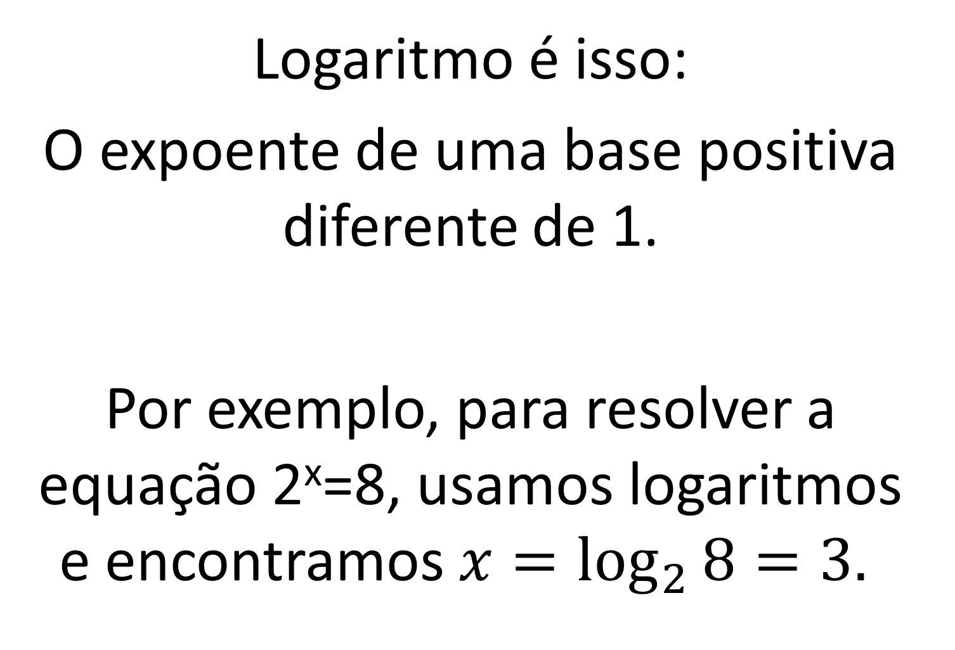
Logaritmo é isso:
O expoente de uma base positiva diferente de 1.
Por exemplo, para resolver a equação 2^{x}=8, usamos logaritmos e encontramos $x=\log_{2}{8=3. }$

Slide 21

Podemos encontrar logaritmos facilmente com cálculo mental:
$$\log_{2}{8= }$$

Slide 22

Podemos encontrar logaritmos facilmente com cálculo mental:
$$\log_{2}{8=3 }$$
$$\log_{3}{9= }$$

Slide 23
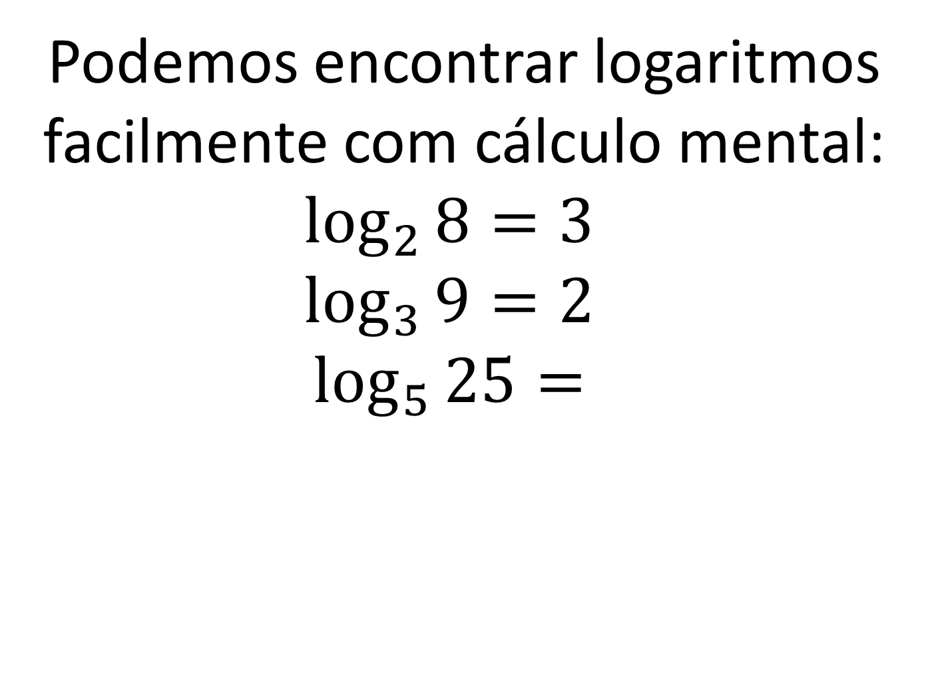
Podemos encontrar logaritmos facilmente com cálculo mental:
$$\log_{2}{8=3 }$$
$$\log_{3}{9=2 }$$
$$\log_{5}{25= }$$

Slide 24
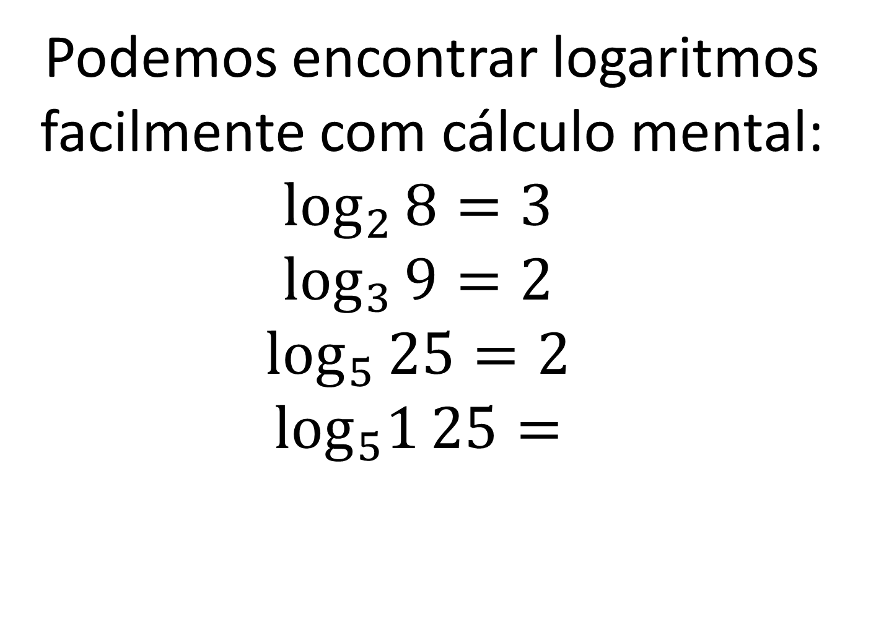
Podemos encontrar logaritmos facilmente com cálculo mental:
$$\log_{2}{8=3 }$$
$$\log_{3}{9=2 }$$
$$\log_{5}{25=2 }$$
$$\log_{5}1{25= }$$

Slide 25
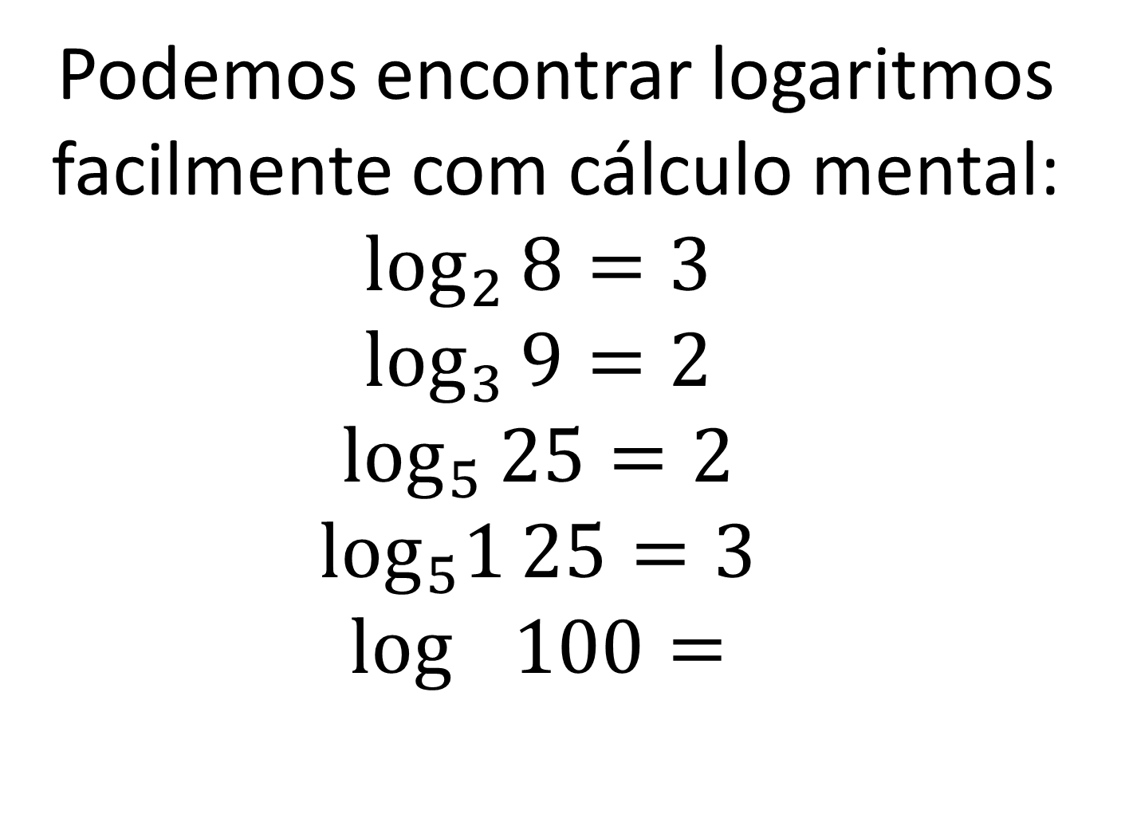
Podemos encontrar logaritmos facilmente com cálculo mental:
$$\log_{2}{8=3 }$$
$$\log_{3}{9=2 }$$
$$\log_{5}{25=2 }$$
$$\log_{5}1{25=3 }$$
$$\log_{}100{= }$$

Slide 26
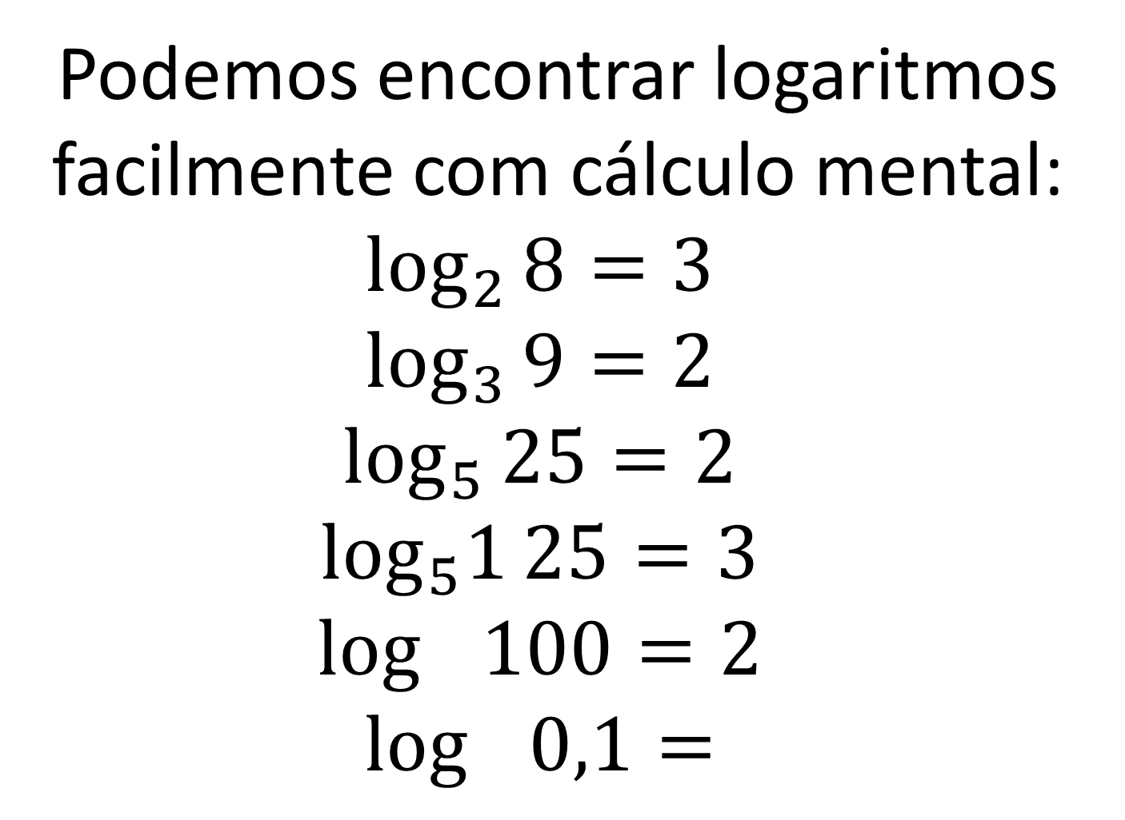
Podemos encontrar logaritmos facilmente com cálculo mental:
$$\log_{2}{8=3 }$$
$$\log_{3}{9=2 }$$
$$\log_{5}{25=2 }$$
$$\log_{5}1{25=3 }$$
$$\log_{}100{=2 }$$
$$\log_{}0,1{= }$$

Slide 27
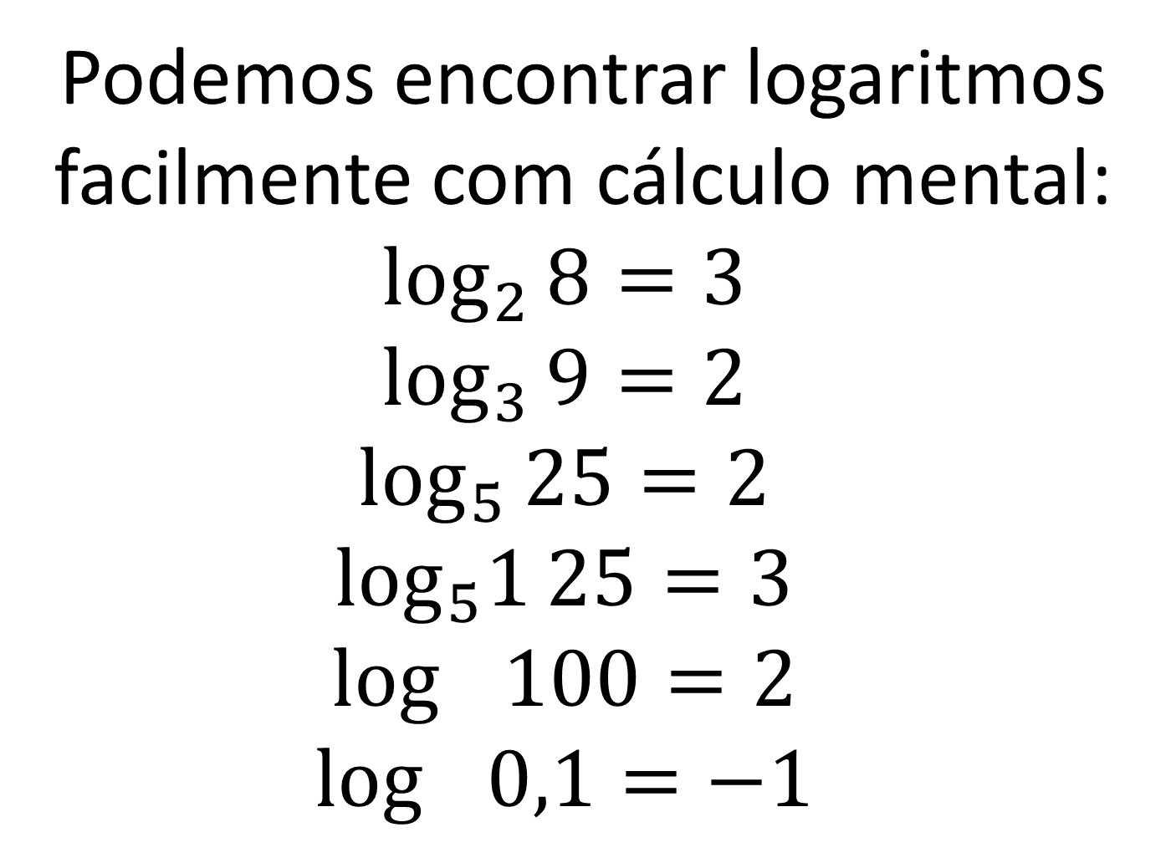
Podemos encontrar logaritmos facilmente com cálculo mental:
$$\log_{2}{8=3 }$$
$$\log_{3}{9=2 }$$
$$\log_{5}{25=2 }$$
$$\log_{5}1{25=3 }$$
$$\log_{}100{=2 }$$
$$\log_{}0,1{=−1 }$$

Slide 28
Logaritmo é isso.
Mas ele não nasceu assim, com essa finalidade.

Slide 29
Em matemática, é comum que conceitos e ideias criadas para determinados fins acabem servindo a outras aplicações muito diferentes das originais, às vezes séculos ou milênios depois da invenção de uma noção.

Slide 30
A história dos logaritmos é bastante significativa para mostrar essa característica da matemática, de que ideias criadas para resolver problemas em um contexto podem ser utilizadas para resolver problemas em outros contextos.

Slide 31
Os logaritmos surgiram há 500 anos em um contexto bem diferente de hoje em dia.
A ideia surgiu a partir da observação de padrões.
0 1 2 3 4 5 6 ...
Que padrão você percebe?

Slide 32
As progressões aritméticas são aquelas em que cada termo é obtido do anterior por meio da operação de adição.
0 1 2 3 4 5 6 ...
-5 -3 -1 1 3 5 7 ...

Slide 33
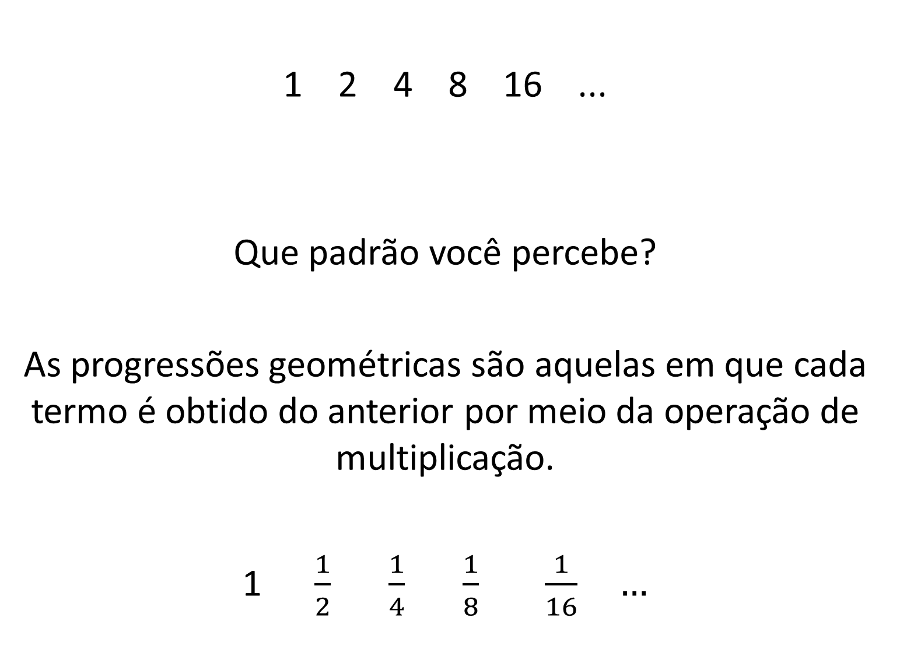
1 2 4 8 16 ...
Que padrão você percebe?
As progressões geométricas são aquelas em que cada termo é obtido do anterior por meio da operação de multiplicação.
1 $\frac{1}{2} \frac{1}{4} \frac{1}{8} \frac{1}{16} …$

Slide 34
O que as PAs tem a ver com as PGs?
E onde os logaritmos entram nessa história?
Vamos lembrar a relação entre multiplicações e adições.

Slide 35
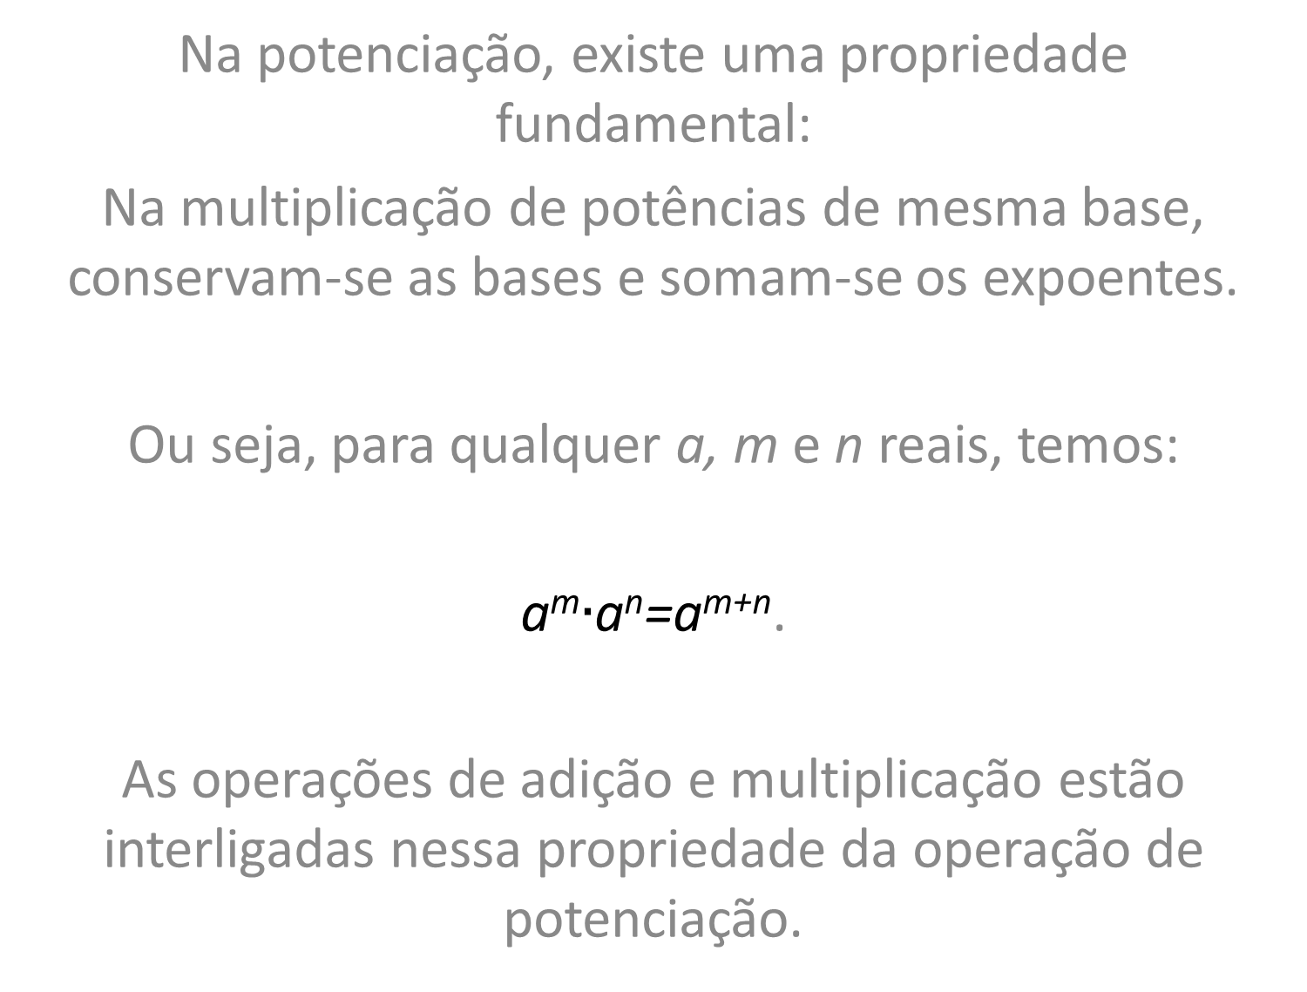
Na potenciação, existe uma propriedade fundamental:
Na multiplicação de potências de mesma base, conservam-se as bases e somam-se os expoentes.
Ou seja, para qualquer a, m e n reais, temos:
a^{m}$∙$a^{n}=a^{m+n}.
As operações de adição e multiplicação estão interligadas nessa propriedade da operação de potenciação.

Slide 36
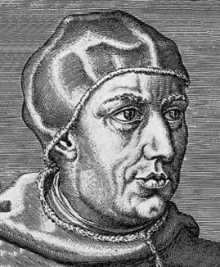
Foi observando uma PA e uma PG, escritas termo a termo uma acima da outra, que Michael Stifel (1487—1567) percebeu um padrão.
Monge agostiniano, ordenado sacerdote aos 24 anos de idade, Stifel foi espulso aos 35 anos e tornou-se pastor luterano e estudioso da matemática.

Slide 37
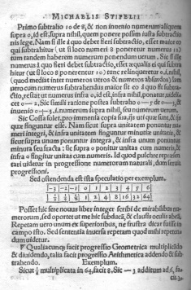
Comparação entre PA e da PG no livro Aritmética Integra, de Stifel (1544).

Slide 38
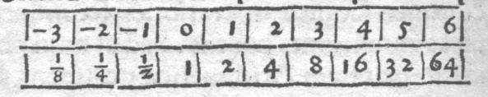
Comparação entre PA e da PG no livro Aritmética Integra, de Stifel (1544).

Slide 39
Stifel observou que somas na PA correspondem a produtos na PG.

Slide 40

Vamos vivenciar o que Stifel observou, encontrando na tabela as posições na PG correspondente a operação de multiplicação abaixo:
$\frac{1}{8}$ vezes 64

Slide 41
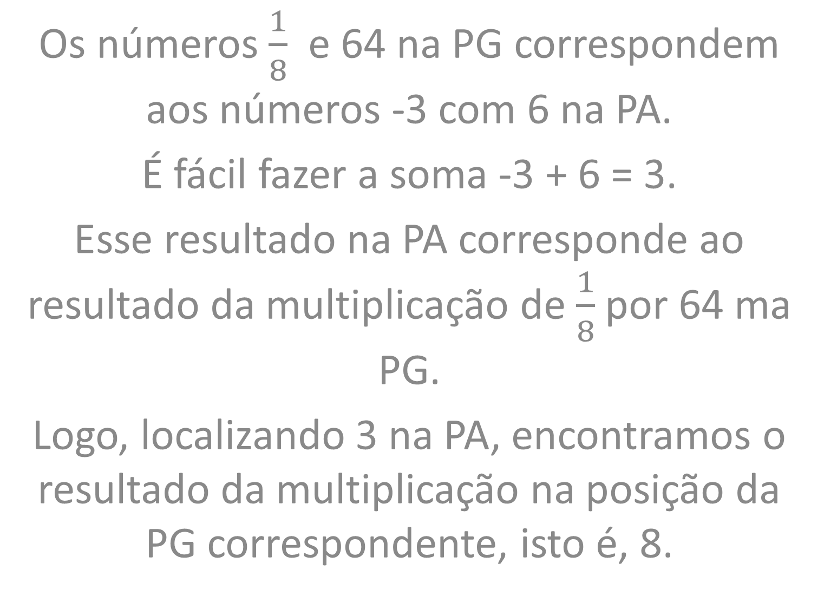
Os números $\frac{1}{8}$ e 64 na PG correspondem aos números -3 com 6 na PA.
É fácil fazer a soma -3 + 6 = 3.
Esse resultado na PA corresponde ao resultado da multiplicação de $\frac{1}{8}$ por 64 ma PG.
Logo, localizando 3 na PA, encontramos o resultado da multiplicação na posição da PG correspondente, isto é, 8.

Slide 42
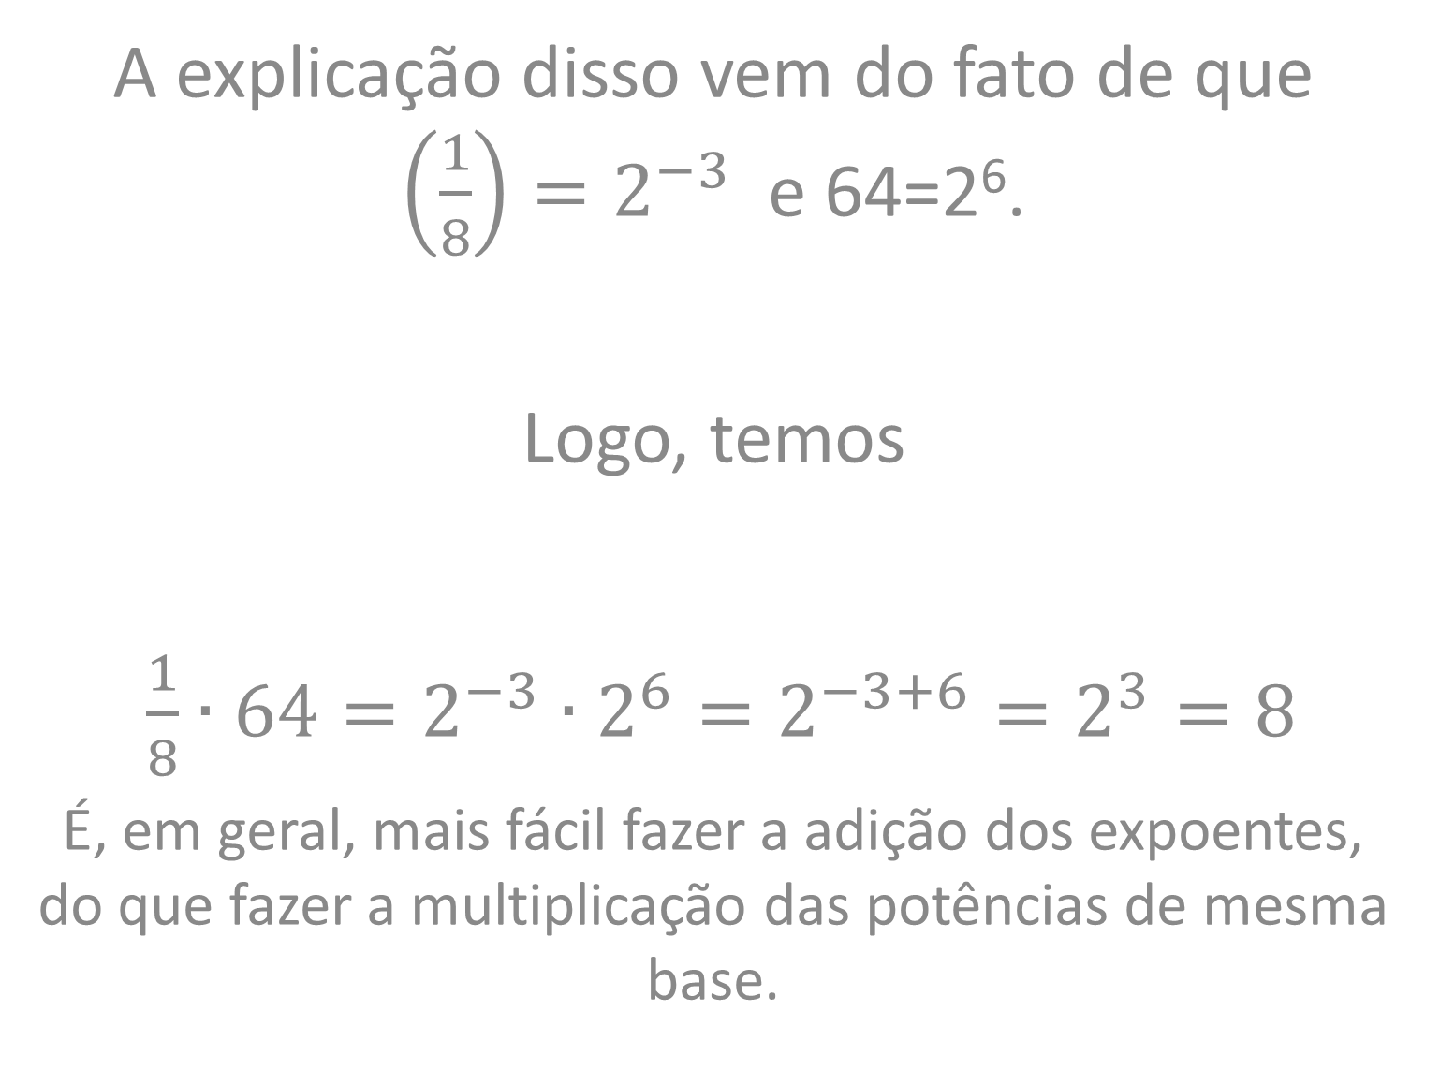
A explicação disso vem do fato de que $\left(\frac{1}{8}\right)=2^{−3}$ e 64=2⁶.
Logo, temos
$\frac{1}{8}∙64=2^{−3}∙2^{6}=2^{−3+6}=2^{3}=8$
É, em geral, mais fácil fazer a adição dos expoentes, do que fazer a multiplicação das potências de mesma base.

Slide 43

Vamos usar esse método genial?
4 vezes 8
64 dividido por 4
16 dividido por $\frac{1}{2}$

Slide 44
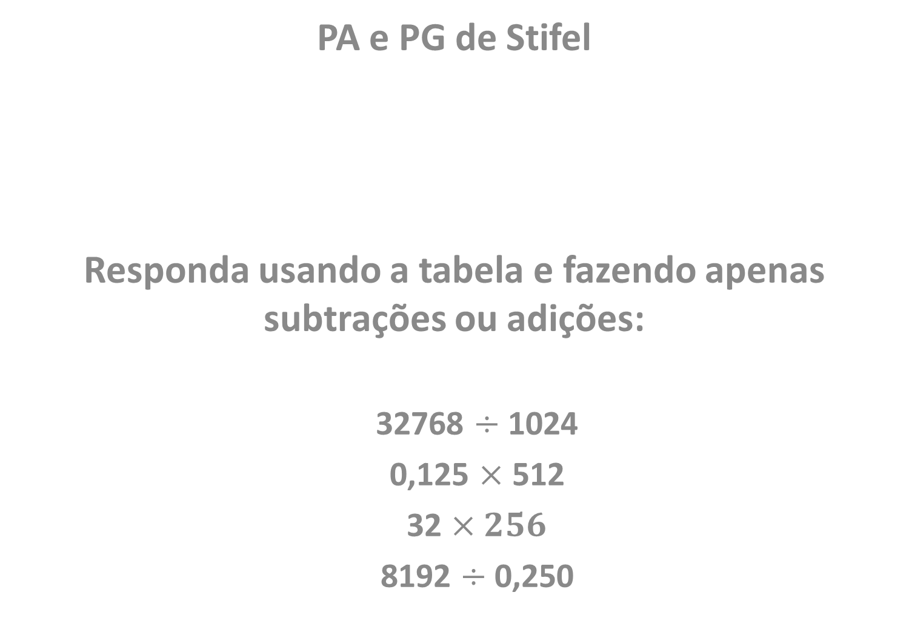
PA e PG de Stifel
Responda usando a tabela e fazendo apenas subtrações ou adições:
  32768 $÷$ 1024
  0,125 $×$ 512
  32 $×256$
  8192 $÷$ 0,250

Slide 45
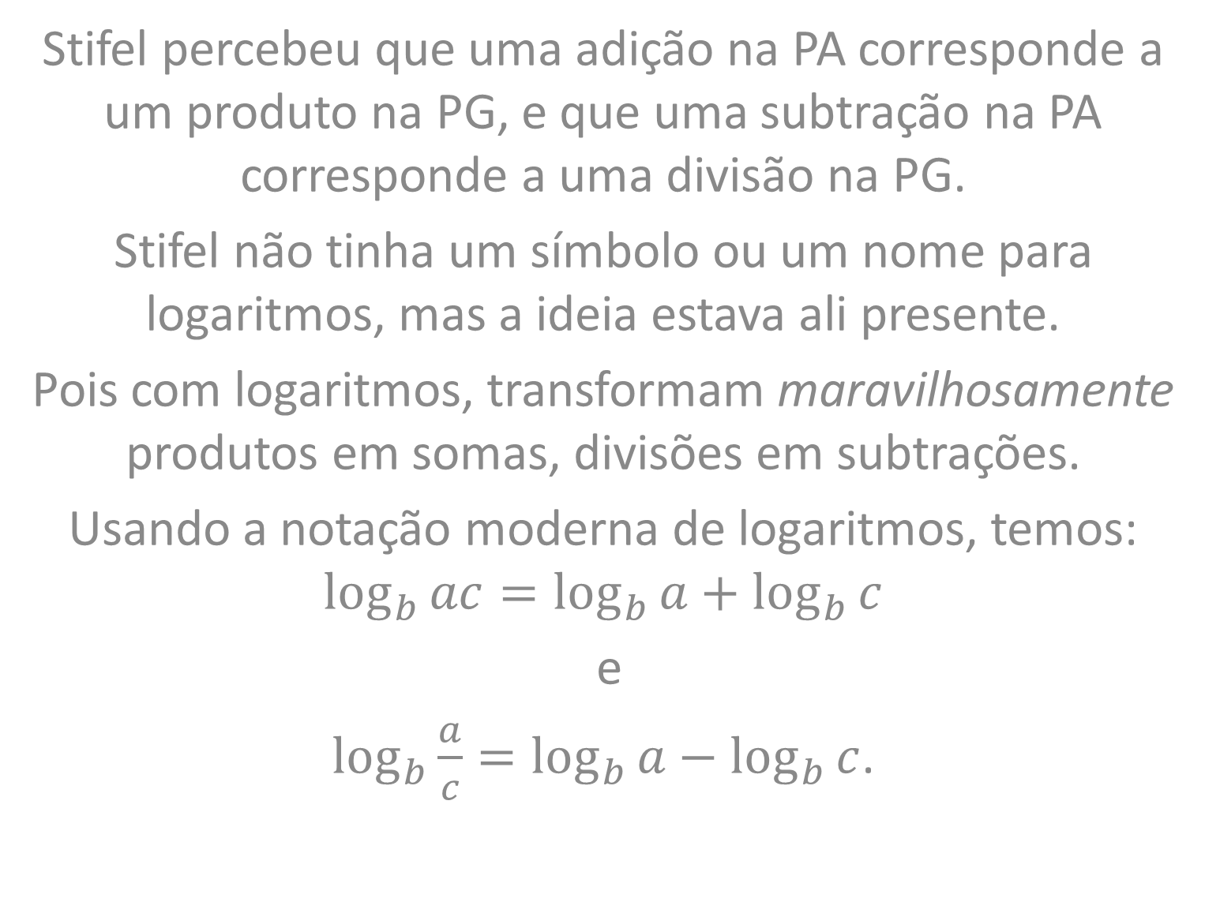
Stifel percebeu que uma adição na PA corresponde a um produto na PG, e que uma subtração na PA corresponde a uma divisão na PG.
Stifel não tinha um símbolo ou um nome para logaritmos, mas a ideia estava ali presente.
Pois com logaritmos, transformam maravilhosamente produtos em somas, divisões em subtrações.
Usando a notação moderna de logaritmos, temos:
$$\log_{b}{ac}=\log_{b}{a}+\log_{b}{c}$$
e
$\log_{b}{\frac{a}{c}}=\log_{b}{a}−\log_{b}{c}$.

Slide 46
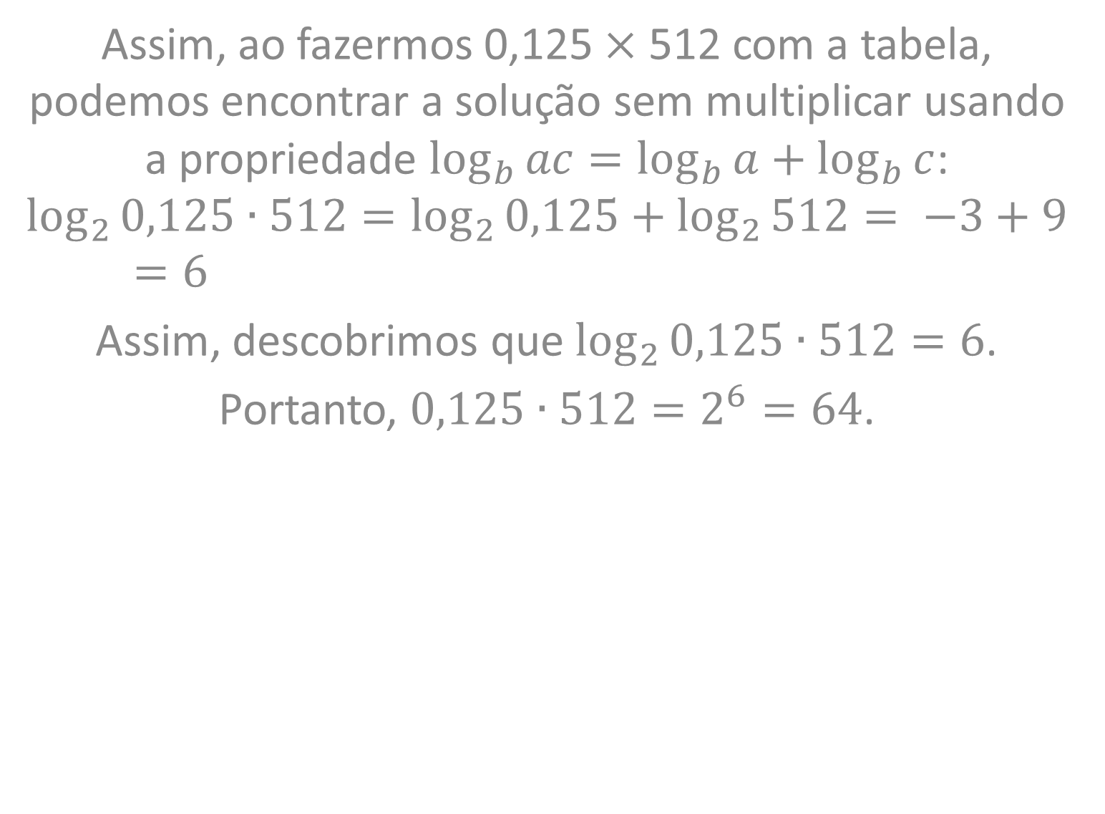
Assim, ao fazermos 0,125 $×$ 512 com a tabela, podemos encontrar a solução sem multiplicar usando a propriedade $\log_{b}{ac}=\log_{b}{a}+\log_{b}{c}$:
$$\log_{2}{0,125∙512}=\log_{2}{0,125}+\log_{2}{512}= −3+9=6$$
Assim, descobrimos que $\log_{2}{0,125∙512}=6$.
Portanto, $0,125∙512=2^{6}=64$.

Slide 47
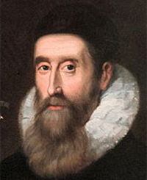
Para números grandes, transformar uma multiplicação em uma adição é algo muito valioso, na época em que não havia máquinas de calcular.
70 anos depois, a ideia original de Stifel foi colocada em termos práticos auxiliando em cálculo de números muito grandes pelo barão escocês John Napier (1550-1617), teólogo e astrônomo, que publicou em 1614, o livro Mirifici Logarithmorum Canonis Descriptio (Descrição Maravilhosa da Regra dos Logaritmos).

Slide 48
Napier é o criador da palavra logaritmos que significa “números da razão”. Isso porque, em uma PG, a razão entre um termo e o sucessor é sempre a mesma (a razão da PG).
Napier usou PAs e PGs de razão muito pequena, da ordem de 1-10⁻⁷, ou seja, 0,9999999. E elaborou páginas e páginas com os termos de suas progressões. Foram 20 anos de trabalho e ele escreveu cerca de 10 milhões de números.

Slide 49
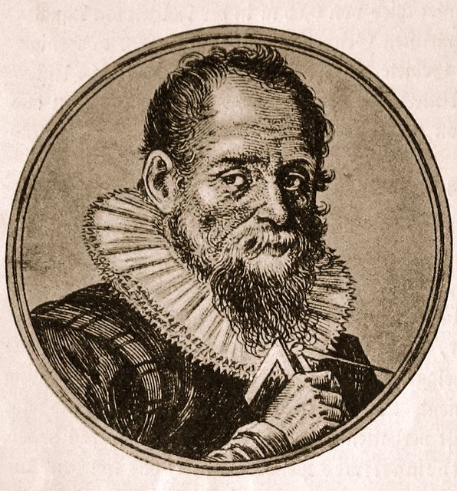
Um suíço, construtor de relógios, Jost Bürgi (1552-1632) publicou também em 1620 suas tábuas de logaritmos, sem chama-los assim. Ele usou progressões com razão 1+10⁻⁴, isto é, 1,0001.
Aparentemente, nem ele nem Napier sabiam da existência um do outro.

Slide 50
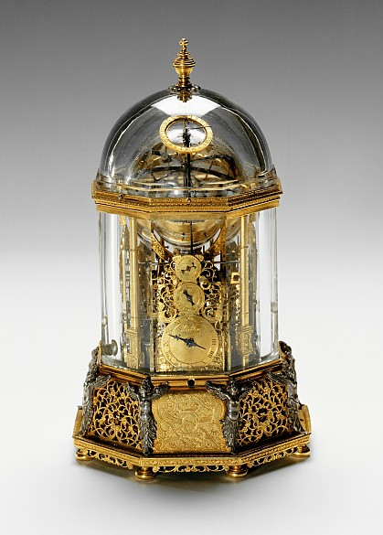
Jobst Bürgi: Relógio de cristal de rocha, 1622/23

Slide 51
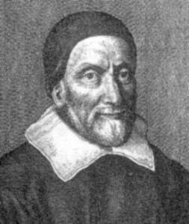

O astrônomo e matemático inglês Henry Briggs (1561–1630), em sua obra Arithmetica Logarithmica, de 1624, teve uma ideia prática interessante.
Briggs sugeriu uma simplificação importante no trabalho de Napier, que foi aceita por ele. Assim, foi introduzido o logaritmo muito usado hoje em dia, que é aquele que tem base 10. Logaritmos com base 10 são chamados logaritmos comuns ou decimais e não precisam ter a base explicita. Quando você encontrar um logaritmo escrito simplesmente assim $\log{2}$, já sabe que ele é um logaritmo na base 10.

Slide 52
A partir daí, não era mais necessário produzir tábuas de PA e PG, mas sim tábuas de logaritmos para bases específicas.

Slide 53
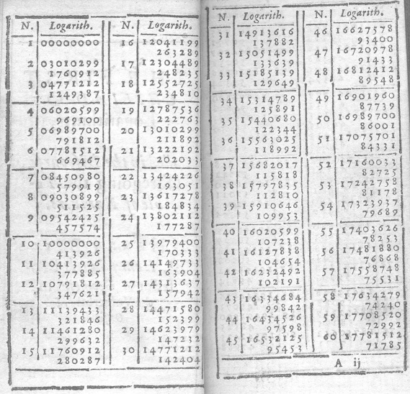
Tabua de logaritmos de 1 a 60 na base 10 de Briggs, 1626

Slide 54
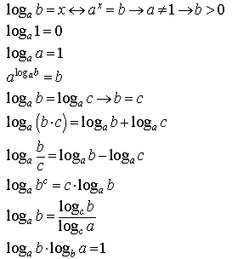
As propriedades dos logaritmos permitiram sua utilização ampla como forma de facilitar as operações.

Slide 55
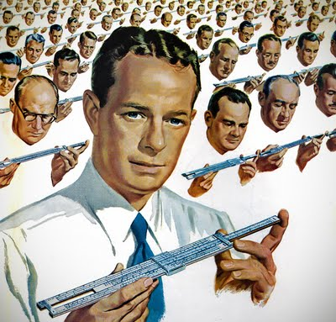
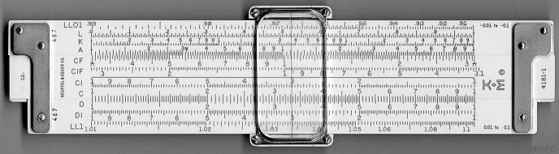
Por 400 anos, a tábuas de logaritmos foram aperfeiçoadas por muitos outros astrônomos e matemáticos. Réguas de cálculo também foram criadas, baseadas nas relações entre operações viabilizadas pelo uso dos logaritmos.

Slide 56
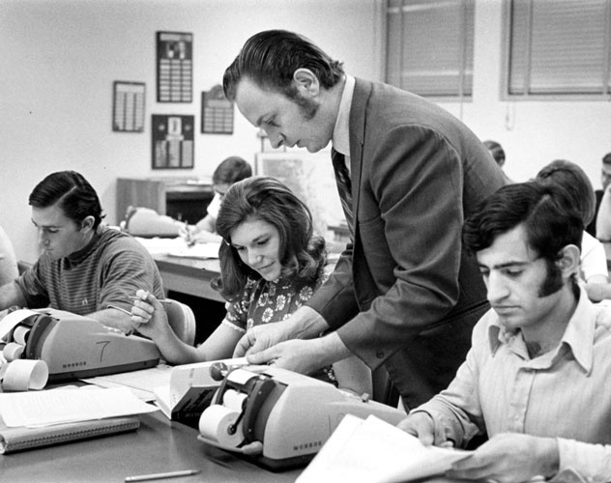
Quando surgiram as calculadoras eletrônicas portáteis, na década de 1970, o uso de logaritmos para simplificar cálculos não fez mais sentido.

Slide 57
O desenvolvimento científico e tecnológico, entretanto, deu aos logaritmos outras funções sequer imaginadas pelos seus criadores. Muitas dessas aplicações dos logaritmos supõem o conhecimento da função logarítmica.

Slide 58
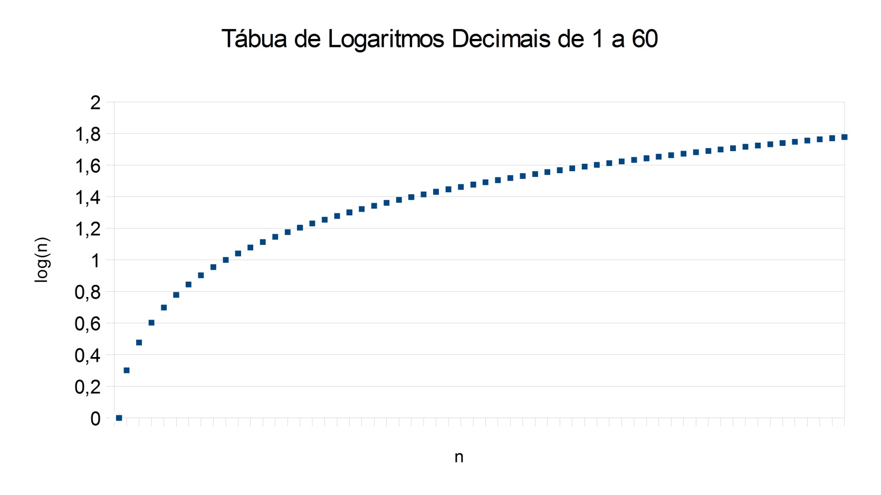
O desenvolvimento científico e tecnológico, entretanto, deu aos logaritmos outras funções sequer imaginadas pelos seus criadores. Muitas dessas aplicações dos logaritmos supõem o conhecimento da função logarítmica.

Slide 59
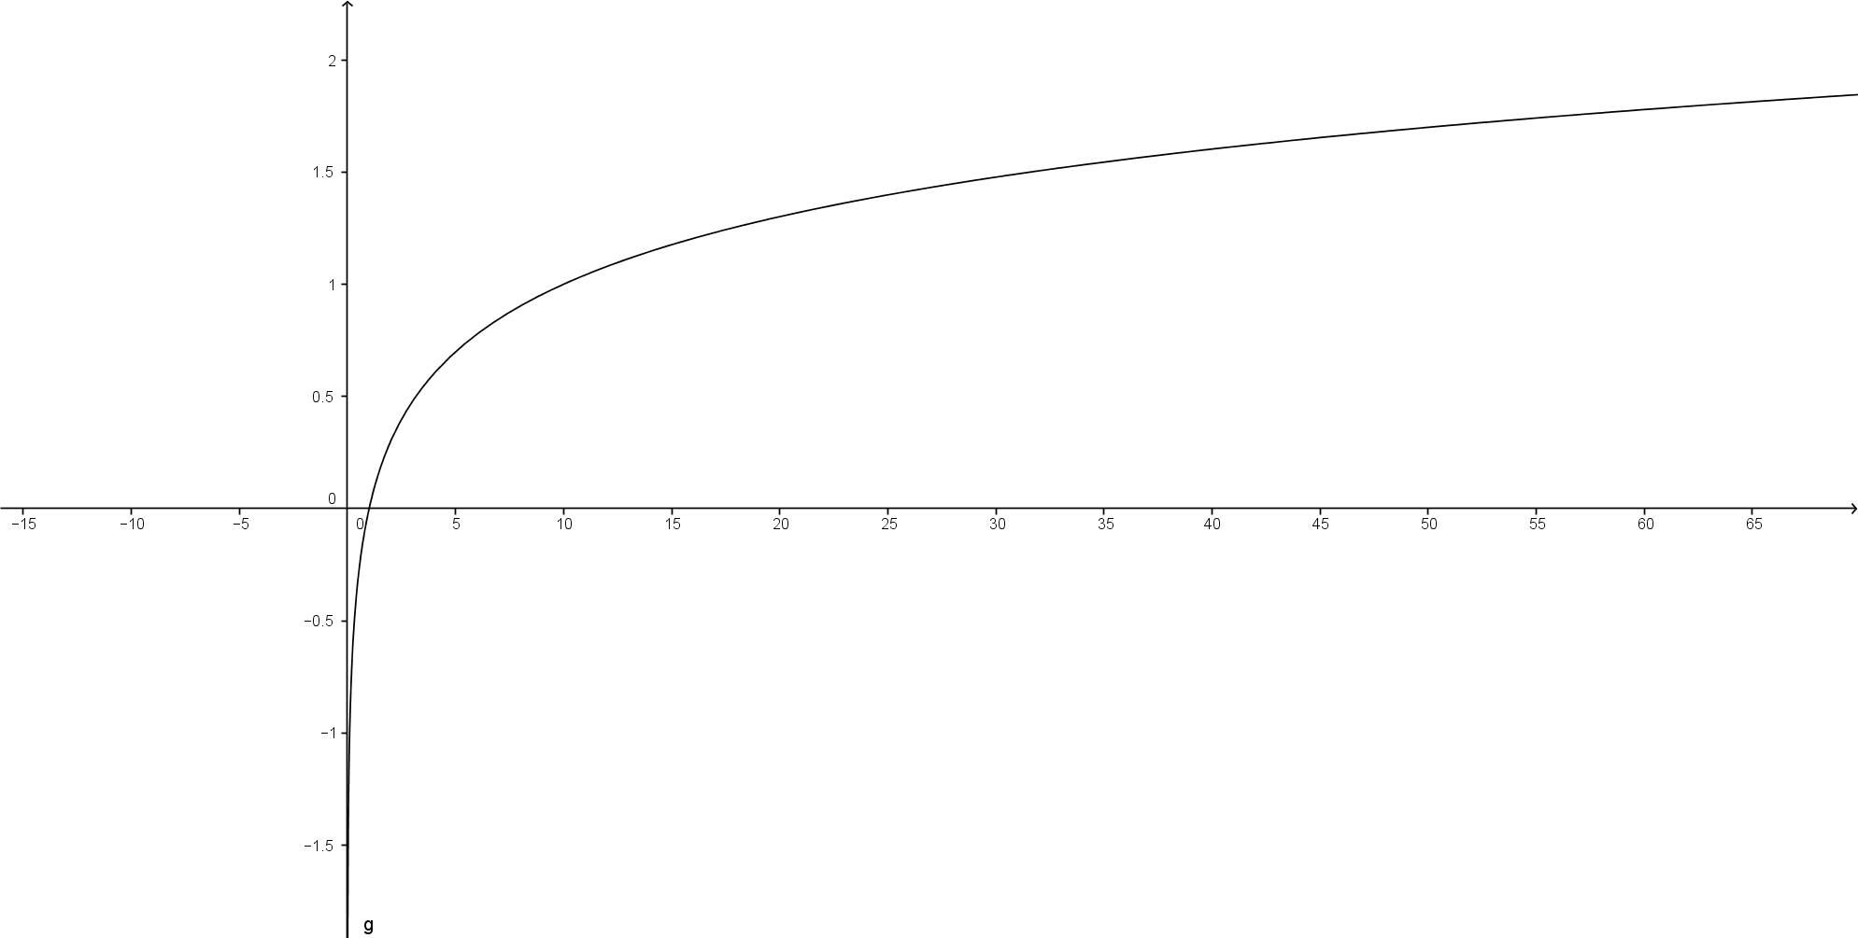
A função y=log(x) é definida para x real positivo.
Gráfico de y=logx

Slide 60
Como foi criada a função logaritmica?
Gráfico de y=logx

Slide 61
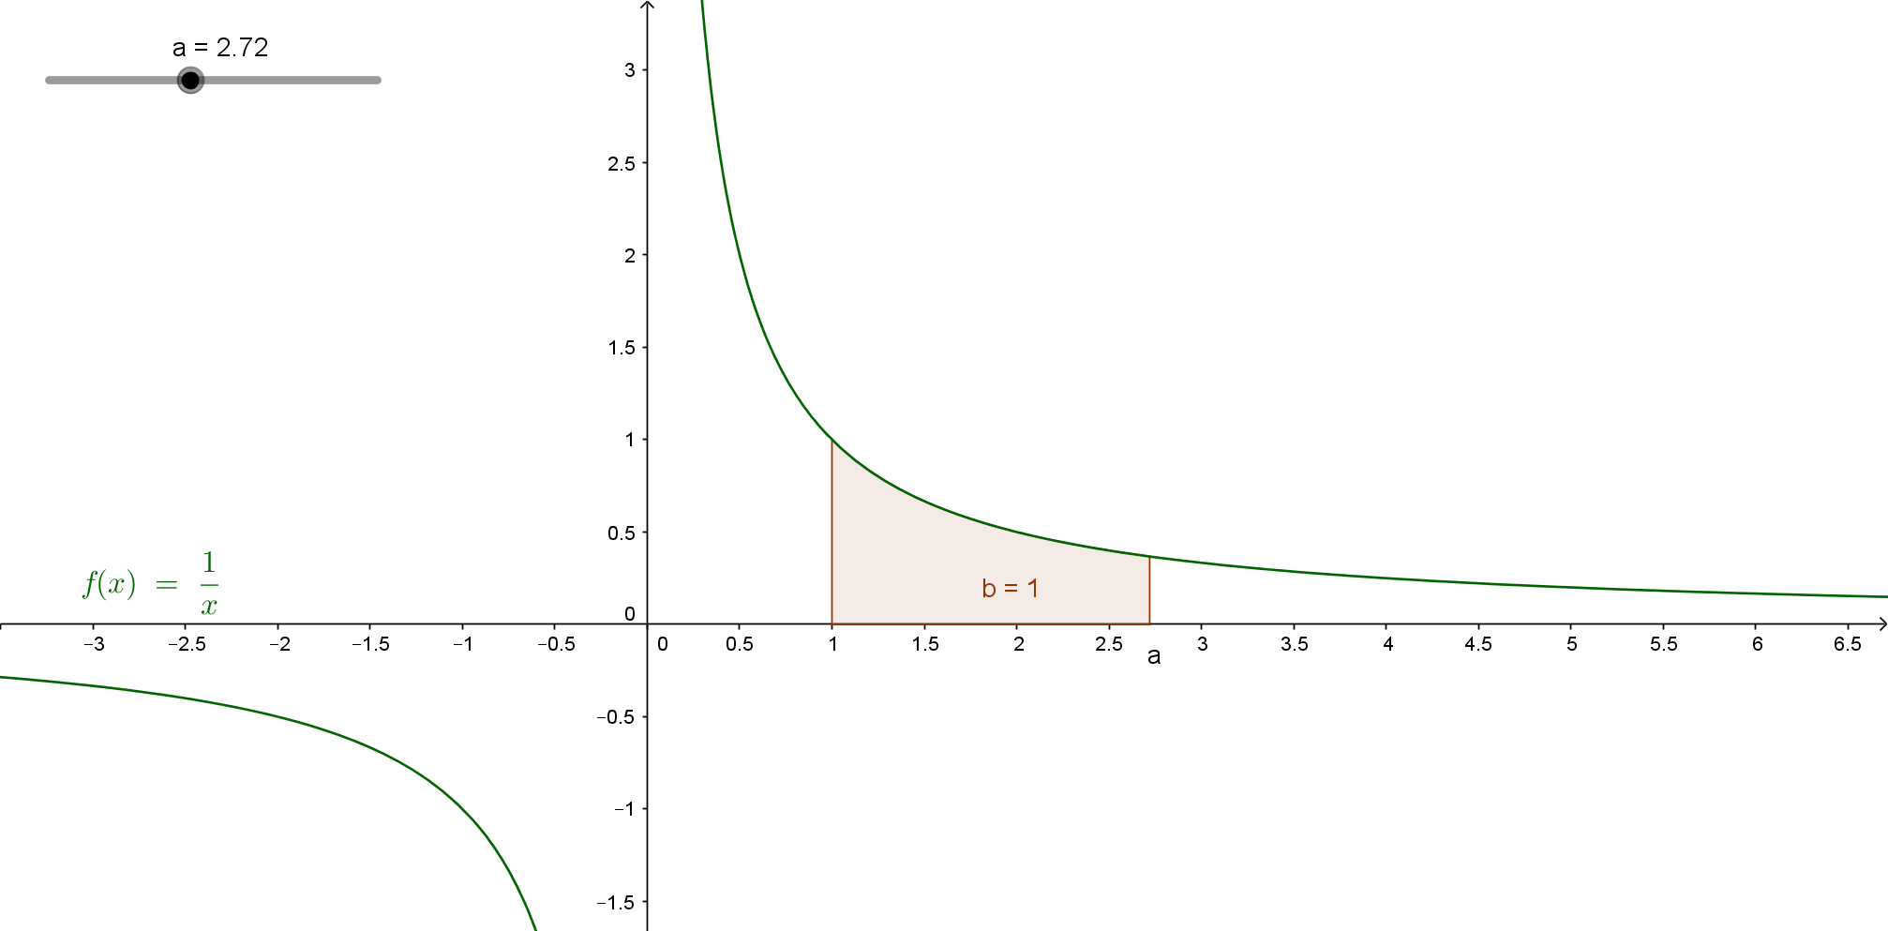
A função logaritmica foi definida como a medida da área sob o gráfico de uma função chamada hipérbole.

Slide 62
Área sob o gráfico de uma função?
Mas isso não é uma integral?

Slide 63

O cálculo diferencial e integral surgiu do estudo da variação.

Slide 64

Como aumenta a área de um quadrado quando seu lado aumenta?

Slide 65
O aumento instantâneo da área do quadrado corresponde a duas vezes o lado.

Slide 66

A taxa de variação instantânea da área é 2x.
$$A\left(x\right)=x^{2}$$
$$A^{′}\left(x\right)=\frac{dA}{dx}=2x$$

Slide 67
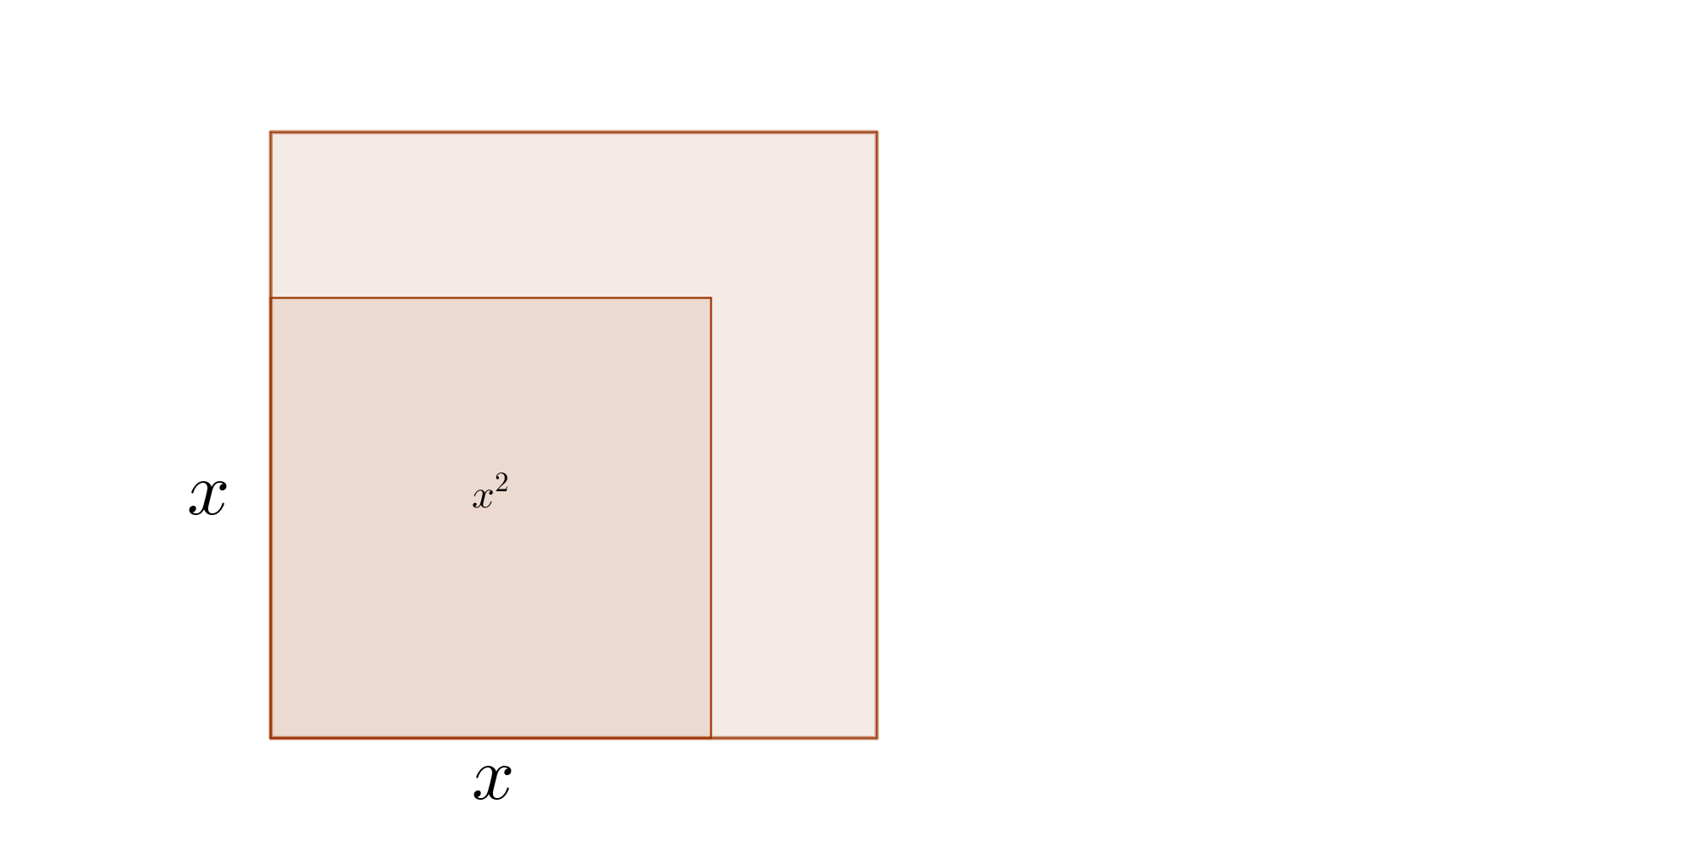
O aumento da área é a área da figura em forma de “L”.

Slide 68
O aumento da área é a área da figura em forma de “L”.

Slide 69
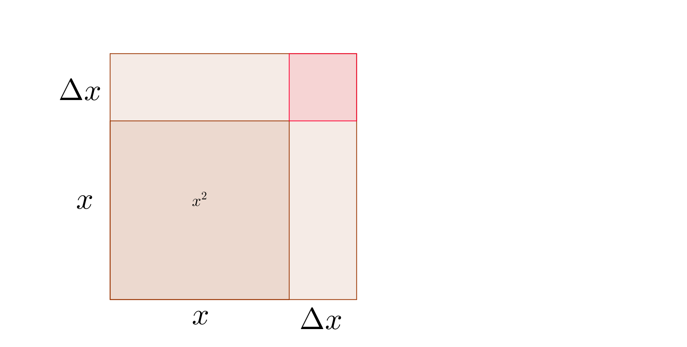
Essa área, $∆A$, é dada por

Slide 70

Essa área, $∆A$, é dada por
$$∆A=2x∆x+{(∆x)}^{2}$$
$$A\left(x\right)=x^{2}$$

Slide 71
A taxa de aumento da área é
$$\frac{∆A}{∆x}=\frac{2x∆x+{(∆x)}^{2}}{∆x}$$

Slide 72
A taxa de aumento da área é
$$\frac{∆A}{∆x}=\frac{2x∆x+{(∆x)}^{2}}{∆x}=2x+∆x.$$
Fazendo $∆x\overset{→}{}0,$
temos $\frac{∆A}{∆x}\overset{→}{}2x.$
Portanto,
$$\frac{dA}{dx}=2x.$$

Slide 73

No caso do volume do cubo de aresta x, cujo volume é $V\left(x\right)=x^{3},$a taxa de variação instantânea é $3x^{2}.$

Slide 74


A taxa de variação do volume do cubo é $\frac{∆V}{∆x}=\frac{{(x+∆x)}^{3}−{(x)}^{3}}{∆x}=\frac{ 3x^{2}∆x+3x{\left(∆x\right)}^{2}+{(∆x)}^{3})}{∆x}$
Fazendo $∆x\overset{→}{}0,$
temos $\frac{∆V}{∆x}\overset{→}{}3x^{2}.$
Portanto,
$$\frac{dA}{dx}=3x^{2}.$$

Slide 75

Como aumenta a área de um círculo quando seu raio r aumenta?

Slide 76
A taxa de aumento da área do círculo é
$$\frac{∆A}{∆r}=\frac{π{(r+∆r)}^{2}−π{(r)}^{2}}{∆r}=\frac{2πr∆r+{(∆r)}^{2}}{∆r}$$
Fazendo $∆r\overset{→}{}0,$
temos $\frac{∆A}{∆r}\overset{→}{}2πr.$
Portanto,
$$\frac{dA}{dr}=2πr.$$

Slide 77

A taxa de aumento da área do círculo é
$$\frac{∆A}{∆r}=\frac{π{(r+∆r)}^{2}−π{(r)}^{2}}{∆r}=\frac{2πr∆r+{π(∆r)}^{2}}{∆r}$$
Fazendo $∆r\overset{→}{}0,$
temos $\frac{∆A}{∆r}\overset{→}{}2πr.$
Portanto,
$$\frac{dA}{dr}=2πr.$$

Slide 78


Para uma esfera de raio r, cujo volume é dado por $V\left(r\right)=\frac{4}{3}πr^{3},$a taxa de variação é $\frac{∆V}{∆r}=\frac{\frac{4}{3}π{(r+∆r)}^{3}−\frac{4}{3}π{(r)}^{3}}{∆r}=\frac{4π(r^{2}∆r+r{\left(∆r\right)}^{2}+\frac{1}{3}{(∆r)}^{3})}{∆r}$
Fazendo $∆r\overset{→}{}0,$
temos $\frac{∆V}{∆r}\overset{→}{}4πr^{2}.$
Portanto, $\frac{dV}{dr}=4πr^{2}.$

Slide 79

Como varia a área de definida sob o gráfico de uma função?

Slide 80

Como varia a área de definida sob o gráfico de uma função?
A(x)=?

Slide 81

A variação instantânea da área A(x) é A’(x)=f(x).

Slide 82

Como varia a área de definida sob o gráfico de uma função?

Slide 83

Como varia a área de definida sob o gráfico de uma função?
Na função constante f(x)=4, a área entre 0 e x é dada por A(x)=4x. A taxa de variação instantânea da área é A’(x)=4.

Slide 84


Na função linear f(x)=x, a área entre 0 e x é $A\left(x\right)=\frac{x∙x}{2}=\frac{x^{2}}{2}$.

Slide 85

Na função linear f(x)=x, a área entre 0 e x é $A\left(x\right)=\frac{x∙x}{2}=\frac{x^{2}}{2}$.

Slide 86

Na função linear f(x)=x, a área entre 0 e x é $A\left(x\right)=\frac{x∙x}{2}=\frac{x^{2}}{2}$.
A taxa de variação instantânea da área é A’(x)=x.

Slide 87


Na função f(x)=2x, a área entre 0 e x é $A\left(x\right)=\frac{x∙2x}{2}=x^{2}$.
A taxa de variação instantânea da área é A’(x)=2x.

Slide 88



Na função $f\left(x\right)=x^{2},$ não conhecemos a área entre 0 e x.
Mas conhecemos a taxa de variação instantânea dessa área:
$A^{′}\left(x\right)=x^{2}$.

Slide 89


Por volta de 1640, Pierre de Fermat (1601-1665) estabeleceu que a área sob a curva $y= x^{n}$,
entre x = 0 e x = a, é dada por $A= \frac{a^{n+1}}{n+1}.$
Ou seja, se $y= x^{2},$então a função $y= \frac{x^{3}}{3}$ fornece a área sob a curva entre 0 e x.

Slide 90

Vamos considerar a função f(x)=x².

Slide 91

Que função expressa a área sob f(x)=x²?

Slide 92

A área sob a curva da função f(x)=x² pode ser obtida por meio da função g(x)=x³/3.

Slide 93


Mas, e se n = - 1?
A curva $y=x^{−1}=\frac{1}{x}$, tem como gráfico uma hipérbole. Se fizermos $A= \frac{a^{n+1}}{n+1}= \frac{a^{0}}{0}$temos uma indeterminação.

Slide 94

Em 1647, o jesuíta belga Gregorius de Saint Vicent (1584-1667), notou que áreas correspondentes a abscissas que formam uma PG, formam uma PA.

Slide 95

(gráfico fora de escala)

Slide 96


Slide 97

(gráfico fora de escala)

Slide 98

(gráfico fora de escala)

Slide 99
Quem percebeu que havia logaritmos nessa história foi o aluno de Saint Vicent, chamado Alphonse Antonio de Sarasa (1618-1667).

Slide 100
Que função expressa a área sob f(x)=1/x, de 1 a x?

Slide 101

A função área é A(x)=lnx (logaritmo natural, base e)

Slide 102


Que função expressa a área sob $f\left(x\right)=\frac{1}{xln2}$, de 1 a x?

Slide 103

A função área é $A\left(x\right)=\log_{2}{x}$
(função logarítmica na base 2)

Slide 104


Que função expressa a área sob $f\left(x\right)=\frac{1}{xln10}$, de 1 a x?

Slide 105

A função área é $A\left(x\right)=\log_{10}{x}$
(função logarítmica na base 10)

Slide 106


A integral indefinida da função
$f\left(x\right)=\frac{1}{xlna}$, com a>0, a≠1, é a função
$g\left(x\right)=\log_{a}\left|x\right|$
(função logarítmica na base a do módulo de x)

Slide 107

A integral indefinida da função
$f\left(x\right)=\frac{1}{xlna}$, com a>0, a≠1, é a função
$g\left(x\right)=\log_{a}\left|x\right|$
(função logarítmica na base a do módulo de x)

Slide 108


A integral indefinida da função
$f\left(x\right)=\frac{1}{x}$ é a função
$g\left(x\right)=\ln\left|x\right|$
(função logarítmica natural, base e)

Slide 109

A integral indefinida da função
$f\left(x\right)=\frac{1}{xlna}$, com a>0, a≠1, é a função
$g\left(x\right)=\log_{a}\left|x\right|$
(função logarítmica na base a do módulo de x)

Slide 110
Nossa sensibilidade é afetada de modo logaritmico. Ou seja, percebemos variações de grandezas que nos afetam não de modo linear, mas de modo exponencial.
Por exemplo, nosso ouvido percebe uma mudança de pressão que indica um aumento considerável de sons, quando este passa a uma próxima potência de 10.

Slide 111

Quando a pressão sonora passa de uma potência de 10 a outra, a escala de decibeis assinala uma mudança linear, mais fácil de acompanhar.

Slide 112
Quando a pressão sonora passa de uma potência de 10 a outra, a escala de decibeis assinala uma mudança linear, mais fácil de acompanhar.

Slide 113

Decibel e Escala Logarítmica
Decibel é a razão logarítmica entre duas potências ou intensidades e é dado pela expressão:
P_{dB} = 10 x log₁₀ (P_{x}/P_{y}) ou I_{dB} = 10 x log₁₀ (I_{x}/I_{y})
Alexander Graham Bell (1847 — 1922).

Slide 114

Magnitude aparente das estrelas
Magnitude aparente é uma escala para comparação do brilho das estrelas desenvolvida pelo astrônomo grego Hiparco há mais de 2000 anos.
Hiparco (190-120 aC)

Slide 115

Ele alocou às estrelas mais brilhantes do céu uma magnitude m=1, às um pouco menos brilhantes do que as primeiras uma magnitude m=2, e assim por diante, até que todas as estrelas visíveis por ele tivessem valores de magnitude de 1 a 6, sendo este último valor atribuído às estrelas menos brilhantes do céu.

Slide 116

Magnitude aparente das estrelas
Portanto, o sistema de magnitude é baseado no quão brilhantes são as estrelas a olho nu. Posteriormente a escala de Hiparco foi estendida para magnitudes além de 6 e abaixo de 1, inclusive negativas.

Slide 117


Slide 118

Magnitude aparente das estrelas
Hoje em dia a diferença entre as magnitudes das estrelas se expressa com logaritmos:
Hiparco (190-120 aC)

Slide 119


Slide 120

Escala Richter
A escala Richter, atribui um número único para quantificar o nível de energia liberada por um terremoto.
Charles Francis Richter (1900 — 1985), sismólogo americano.

Slide 121
Escala Richter
A escala Richter, atribui um número único para quantificar o nível de energia liberada por um terremoto.
É uma escala logarítmica, de base 10.

Slide 122
Escala Richter
O número do terremoto é obtido calculando o logaritmo da amplitude horizontal combinada (amplitude sísmica) do maior deslocamento a partir do zero em um tipo particular de sismógrafo.

Slide 123
Escala Richter
Pelo fato de ser um escala logarítmica, um terremoto que mede 5 na escala Richter tem uma amplitude sísmica 10 vezes maior do que uma que mede 4. Em termos de energia, um terremoto de grau 7 libera cerca de 30 vezes a energia de um sismo de grau 6.

Slide 124
Escala de pH
pH é uma medida do potencial hidrogeniônico a acidez, neutralidade ou alcalinidade de uma solução aquosa.

Slide 125

Escala de pH
O termo pH foi introduzido, em 1909, pelo bioquímico dinamarquês Søren Peter Lauritz Sørensen (1868-1939) com o objetivo de facilitar seus trabalhos no controle de qualidade de cervejas.

Slide 126
Escala de pH
O "p" vem do alemão potenz, que significa poder de concentração, e o "H" é para o íon de hidrogênio (H⁺).

Slide 127

Escala de pH
O "p" vem do alemão potenz, que significa poder de concentração, e o "H" é para o íon de hidrogênio (H⁺).

Slide 128


